Slide 1
第1章 矢量分析

Slide 2
1.1
矢量代数
1.2
矢量场的散度
1.3
矢量场的旋度
1.4
标量场的梯度
1.5
亥姆霍兹定理
1.6
常用坐标系

Slide 3
1.1 矢 量 代 数
A = e_{x}A_{x} + e_{y}A_{y} + e_{z}A_{z} (1.1)
由式(1.1)可以看出，一个矢量场对应三个标量场。

Slide 4
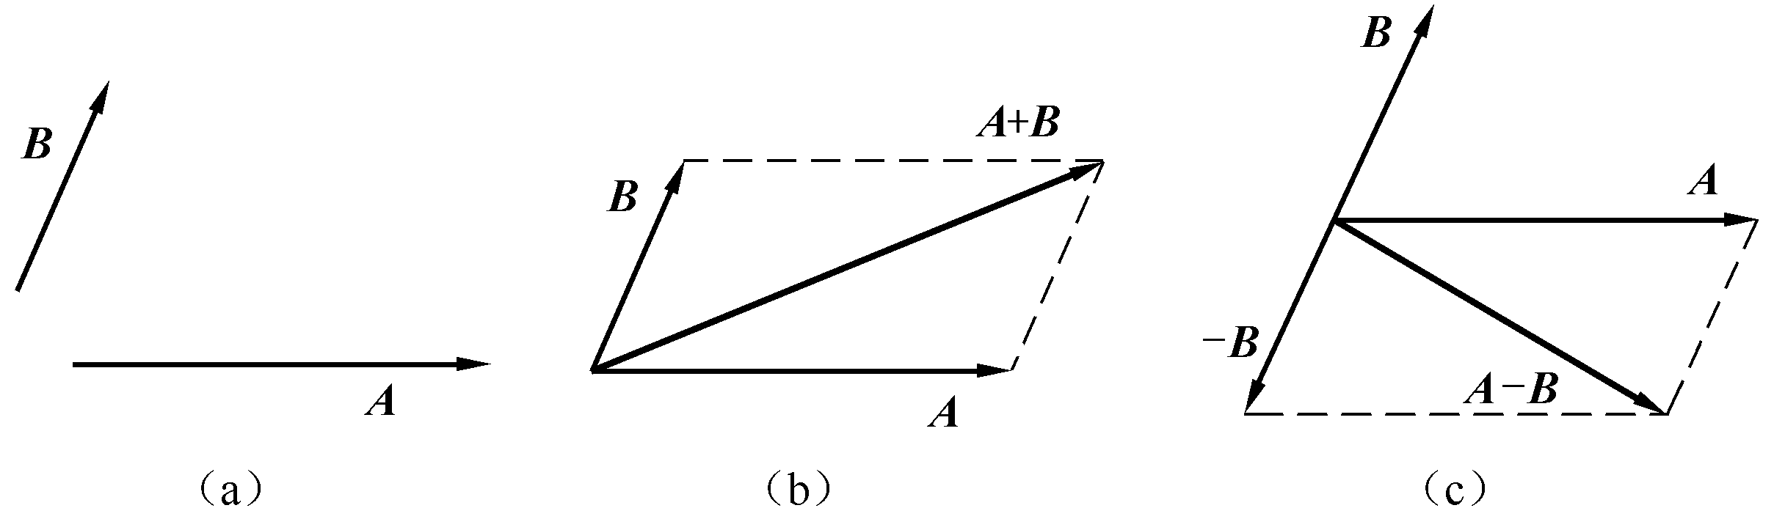
1.1.1 矢量的加法和减法
A+B =e_{x}(A_{x}+B_{x})+e_{y}(A_{y}+B_{y})+e_{z}(A_{z}+B_{z})
A-B=A+(-B)=ex(Ax-Bx)+ey(Ay-By)+ez(Az-Bz)
矢量的加减运算满足平行四边形法则

Slide 5
1.1.2 标量与矢量相乘
标量k与矢量A相乘，结果是A的方向未变，大小改变了k倍，
kA=e_{A}kA=e_{x}kA_{x}+e_{y}kA_{y}+e_{z}kA_{z} (1.6)

Slide 6
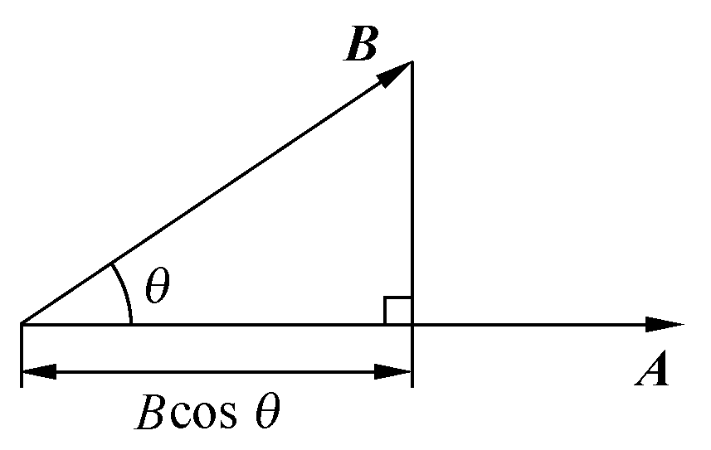
1.1.3 矢量的点积
矢量A与矢量B的点积，写成A · B ，它的结果是一个标量，其大小等于两个矢量的大小与它们夹角θ余弦的乘积，如图1.2所示，表示为
A · B = AB cosθ
A·B=AxBx+AyBy+AzBz

Slide 7
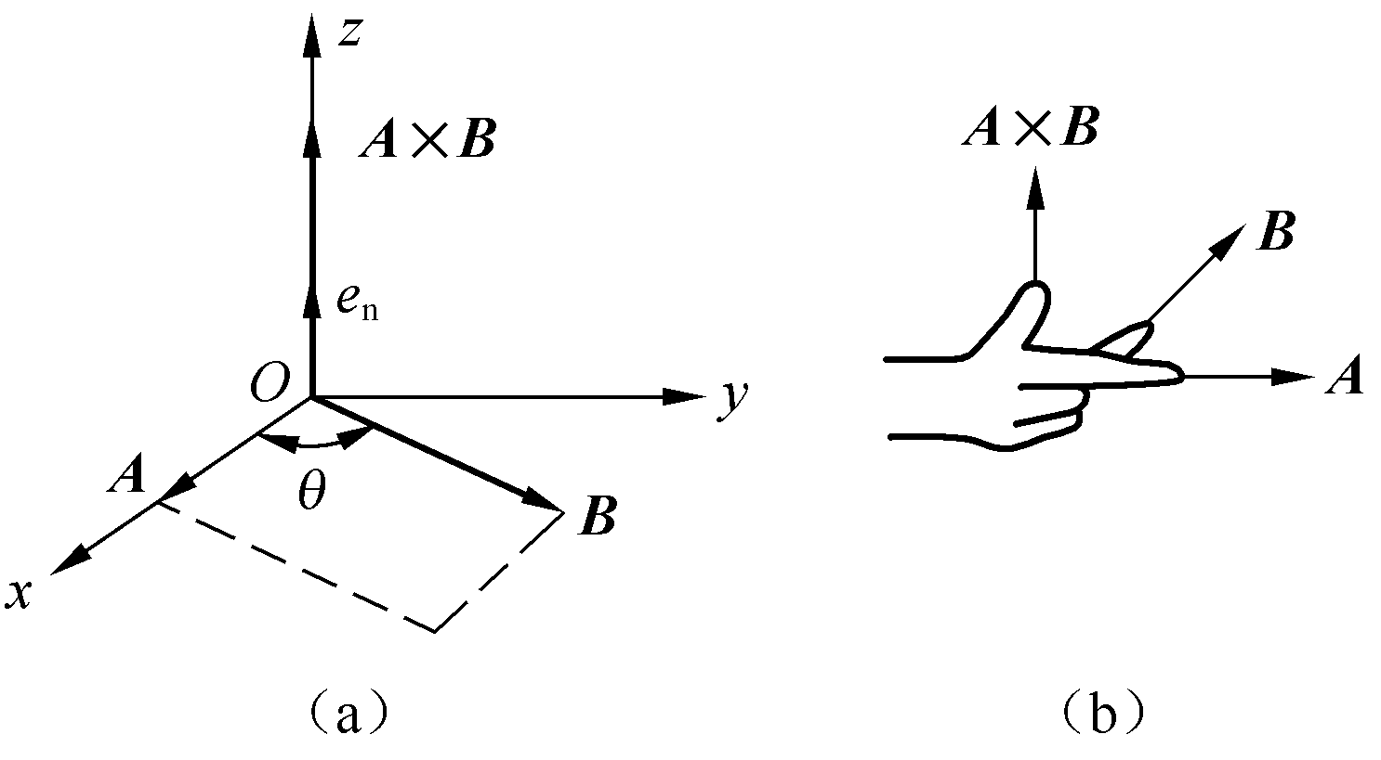
1.1.4 矢量的叉积
矢量 A 矢量 B 的叉积，写成 A×B，它的结果是一个矢量，其大小等于两个矢量的大小与它们夹角θ正弦的乘积，其方向垂直于矢量 A 与矢量 B 组成的平面(符合右手螺旋法则)，表示为
A×B = enAB sinθ

Slide 8
e_{x} e_{y} e_{z}
A×B = A_{x} A_{y} A_{z (1.8c)}
B_{x} B_{y} B_{z}

Slide 9
例1.1 已知A=ex3+ey4+ez2,B=ex2+ey4+ez7,求:
（1）A · B; (2)A与B的夹角; (3)A×B。

Slide 10
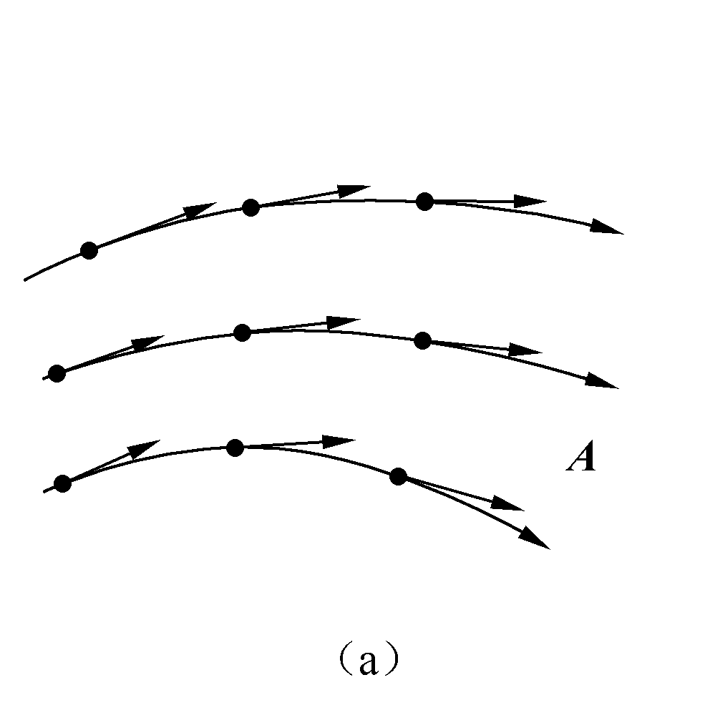
1.2 矢量场的散度
1.2.1 矢量场的矢量线
矢量场A可以用画图的方式描述，称为矢量场的矢量线（也叫做力线、流线、通量线等）图。矢量线图上每一点处的切线应当是该点矢量场的方向。

Slide 11

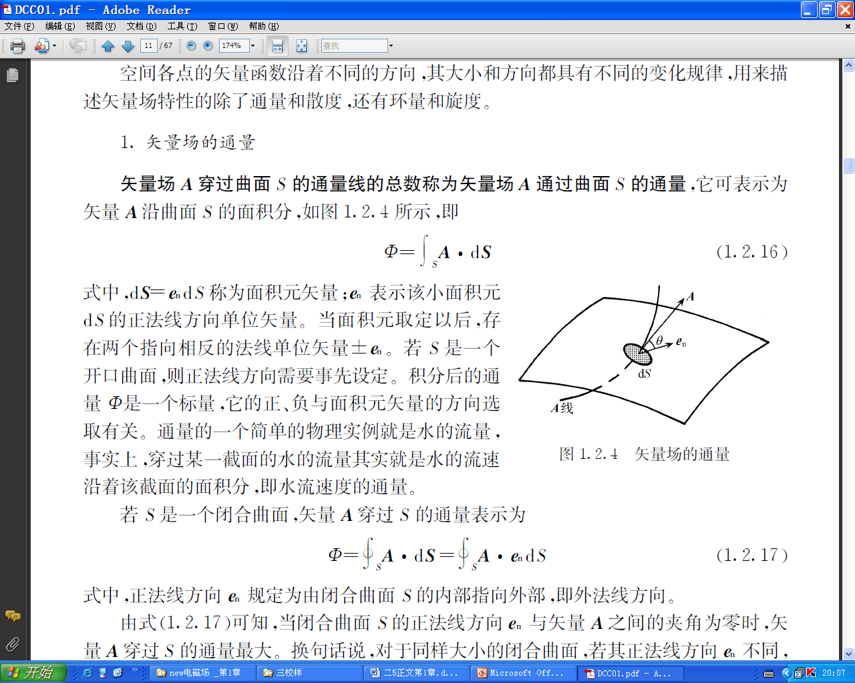

1.2.2 矢量场的通量
通量 ——矢量场穿过曲面 的通量线的总数，它可表示为矢量沿该曲面 的面积分。
在直角坐标系中，
∫_{S} A·dS =∫_{S}(e_{x}A_{x}+e_{y}A_{y}+e_{z}A_{z})·(e_{x}dS_{x}+e_{y}dS_{y}+e_{z}dS_{z})
=∫_{S}(A_{x}dS_{x}+A_{y}dS_{y}+A_{z}dS_{z})

Slide 12
dS = e_{n} dS
e_{n}的取向有两种情形：一种是面元dS 为开表面，这个开表面由一条闭合曲线C围成，选择C的环行方向后，按右手螺旋法则，螺旋前进的方向为e_{n}的方向；另一种是面元dS为闭合面上的一个面元，则e_{n} 取闭合面的外法线方向。

Slide 13
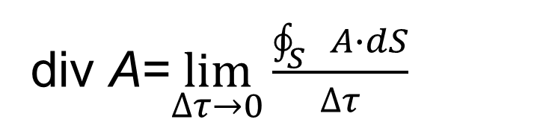
1.2.3 矢量场的散度
散度的定义 对矢量场A，设闭合面S以任意方式缩向点P时，每单位体积由闭合面S向外穿出的净通量为矢量场A在该点的散度，即
div A=$\lim_{∆τ→0}{\frac{\oint_{S}{A∙dS}}{∆τ}}$
A的散度在直角坐标系中的计算公式为

Slide 14
A的散度在直角坐标系中的计算公式为
(1.17)

Slide 15
引入一个矢量微分算子，称为哈密顿算子，它在直角坐标系表示为

Slide 16
例１.２ 已知矢量场
求：（1）
（2）计算通量 。积分区域为闭合面Ｓ，Ｓ为一个球心在原点、半径为
的球面。

Slide 17
1.2.4散度定理
也称高斯散度定理，表示为
(1.20)
散度定理意义：矢量场在空间任意闭合曲面的通量等于该闭合曲面所包含体积中矢量场散度的积分。

Slide 18
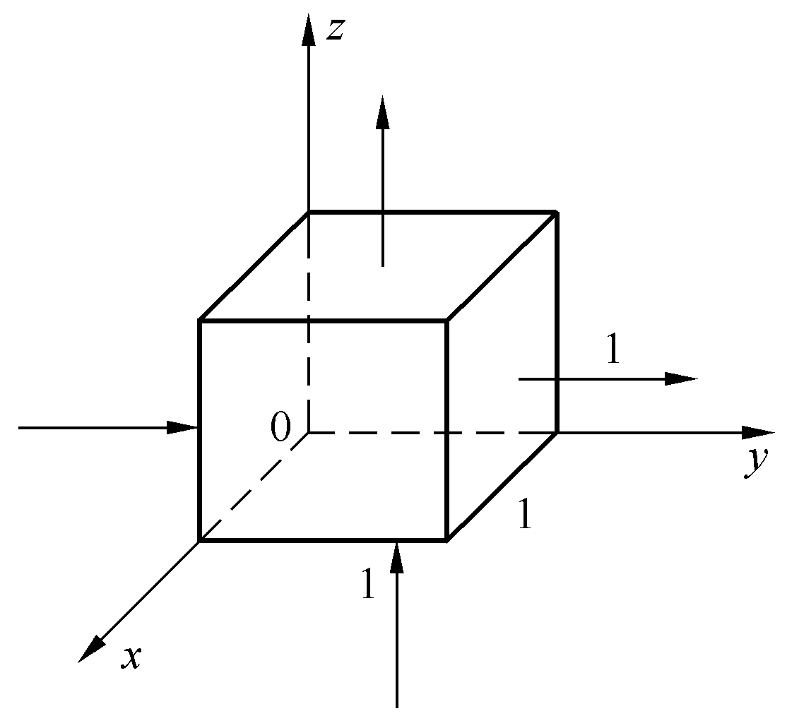
例1.3 已知
现有一个边长为1的单位立方体，它的一
个顶点在原点，
求：
（1）矢量场的散度；
（2）计算通量 ，
积分区域为如图所示的单位立方体；
（3）验证高斯散度定理。
图1.7 例1.3图

Slide 19
1.3 矢量场的旋度
1.3.1 矢量场的环流
设某矢量场A绕着场中某闭合路径C的线积分为
(1.21)
该线积分称为该矢量场A的环流（环量）。

Slide 20
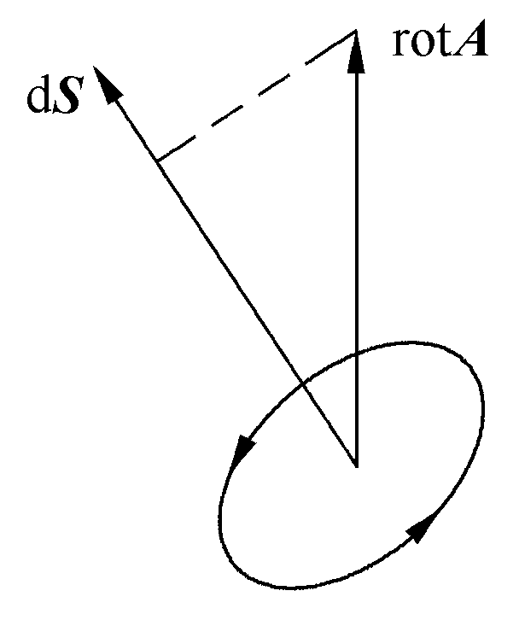
1.3.2矢量场的旋度
A的旋度，记为 或
(1.22)
式中 为矢量 在面元矢量上的投影，如图1.8所示。
图1.8 在面元上的投影

Slide 21
(1.24)
旋度有一个重要的性质，就是它的散度恒等于0。
(1.25)
旋度有一个重要的性质，就是它的散度恒等于0。

Slide 22
1.3.3斯托克斯定理
意义：矢量场沿空间任一闭合曲线的环量等于该矢量场的旋度穿过以闭合曲线作为边界曲线的任一开放曲面的通量。

Slide 23
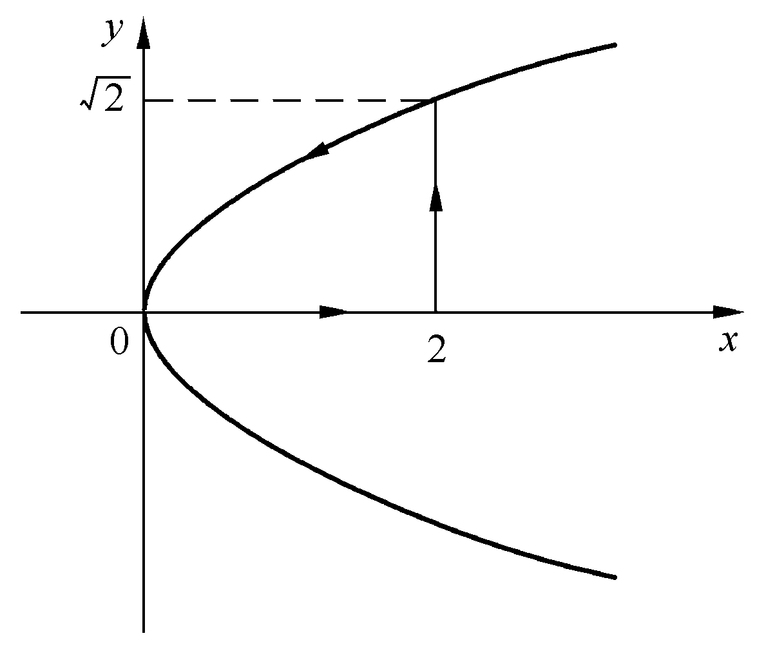
例1.4 已知 。现有
一个在 面内的闭合路径C，此闭合路
径由 和 之间的一段抛物线
和两段平行于坐标轴的直线组成，
如图1.9所示。
图1.9 例1.4图

Slide 24
求：
（1）矢量场的A旋度；
（2）计算环流 。积分区域为如图所示的闭合路径C；
（3）验证斯托克斯定理。

Slide 25
1.4标量场的梯度
空间变化率最大的方向为( , , )
引入 算子，
(1.28)
称为标量场 的梯度，也可用 表示。
梯度是与等值面垂直的一个矢量，是沿等值面法向 的变化率。

Slide 26
1.4.3 标量场的方向导数
沿 方向的变化率，称为标量场 沿 方向的方向导数，记为 。
标量场 u 沿 l 方向的方向导数等于u的梯度在这个方向的投影。

Slide 27
例1.5 已知标量场 。
求空间一点A（1,0,1）的梯度和沿方向
的方向导数。

Slide 28
1.4.4 保守场
梯度有一个重要的性质，就是它的旋度恒等于0。
(1.30)

Slide 29
一个旋度处处为0的矢量场，可以表示为一个标量场的梯度。
若，
则有
这时B称为无旋场，也称保守场。
保守场沿闭合路径的积分等于0.
矢量场
标量场

Slide 30
再看梯度的散度
这时， 称为拉普拉斯算子

Slide 31
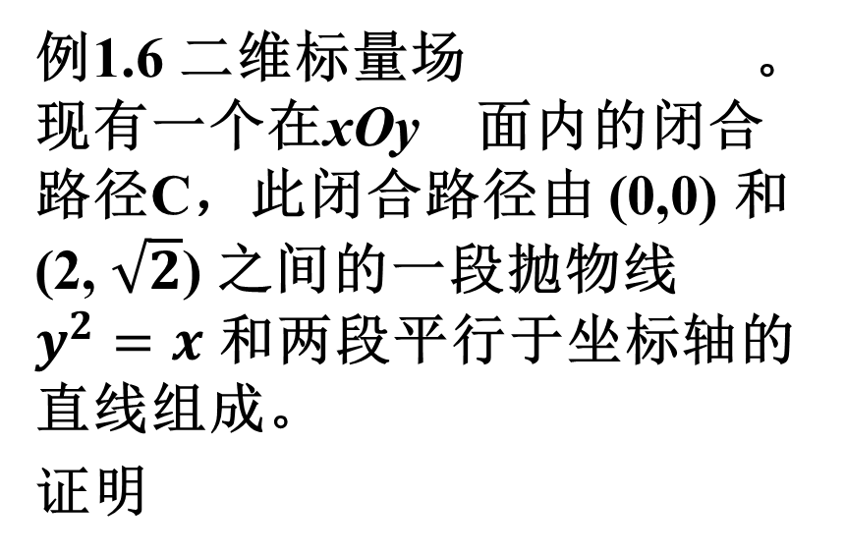
例1.6 二维标量场 。现有一个在xOy 面内的闭合路径C，此闭合路径由 (0,0) 和(2, $\sqrt{2}$) 之间的一段抛物线 $y^{2}=x$ 和两段平行于坐标轴的直线组成。
证明

Slide 32
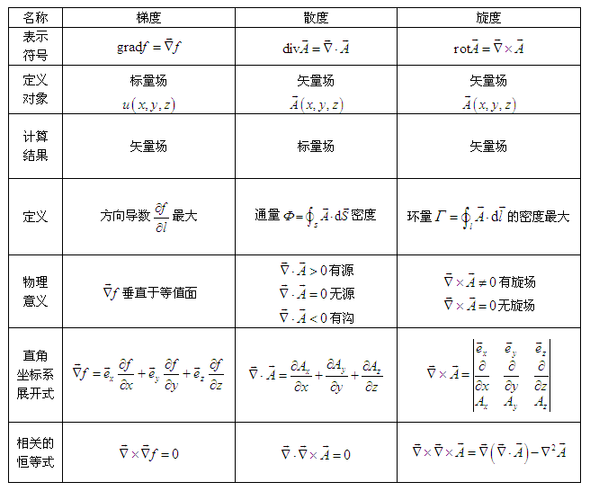
梯度、散度、旋度的比较
f(x,y,z)

Slide 33
1.5 亥姆霍兹定理
亥姆霍兹定理 在空间有限区域内有一矢量场F，若已知它的散度、旋度和边界条件，则该矢量场就唯一确定了。换言之，一个矢量场所具有的特性完全由它的散度和旋度确定。

Slide 34
如果一个矢量场的旋度为0，则称为无旋场；矢量场的散度对应标量源，称为发散源（通量源） ，例如：静电场；
如果一个矢量场的散度为0，则称为无散场。矢量场的旋度对应矢量源，称为旋涡源，例如：恒定磁场。
对于一个无旋场，可以表示为一个标量场的梯度，这一原则将标量场与矢量场联系了起来。

Slide 35
存在通量源的矢量场称有源场。在源区，该矢量场的散度不为零；而在非源区，该矢量场的散度仍然可以为零。
存在旋涡源的矢量场称为有旋场，但这个场的旋度仅在存在旋涡源的空间点上不为零，在其它的点上仍然可以为零。

Slide 36
一个矢量场可以表示为一个无旋的散度场和一个无散的旋度场的叠加。即F=F₁ +F₂。
其中▽·F= ▽·F₁ =ρ , ▽×F = ▽×F₂ =J。若记▽·F₁ =ρ， ▽×F₂ =J分别为矢量场的通量源和旋涡源，则矢量场的源分布为▽·F= ▽·F₁ =ρ , ▽×F = ▽×F₂ =J。
再给定了边界条件，矢量场就唯一的确定了。

Slide 37
一个标量场的梯度必无旋，
一个矢量场的旋度必无散。

Slide 38
例1.8 一个矢量场为
A(x,y,z)=e_{x}(3y²-2x)+e_{y}3x²+e_{z}2z
试问：
1）A可以是一个标量函数的梯度吗？
2） A可以是一个矢量函数的旋度吗？
3）构成A的源是什么？

Slide 39




1.6 常用坐标系
直角坐标系：
坐标之间关系：

Slide 40
线元：
拉梅系数（度量系数）
一个维度坐标单独改变时，该坐标线的弧长增量与该坐标的增量两者之间的比值

Slide 41
面元
（1.36）

Slide 42
体元
（1.37）
（1.38）

Slide 43
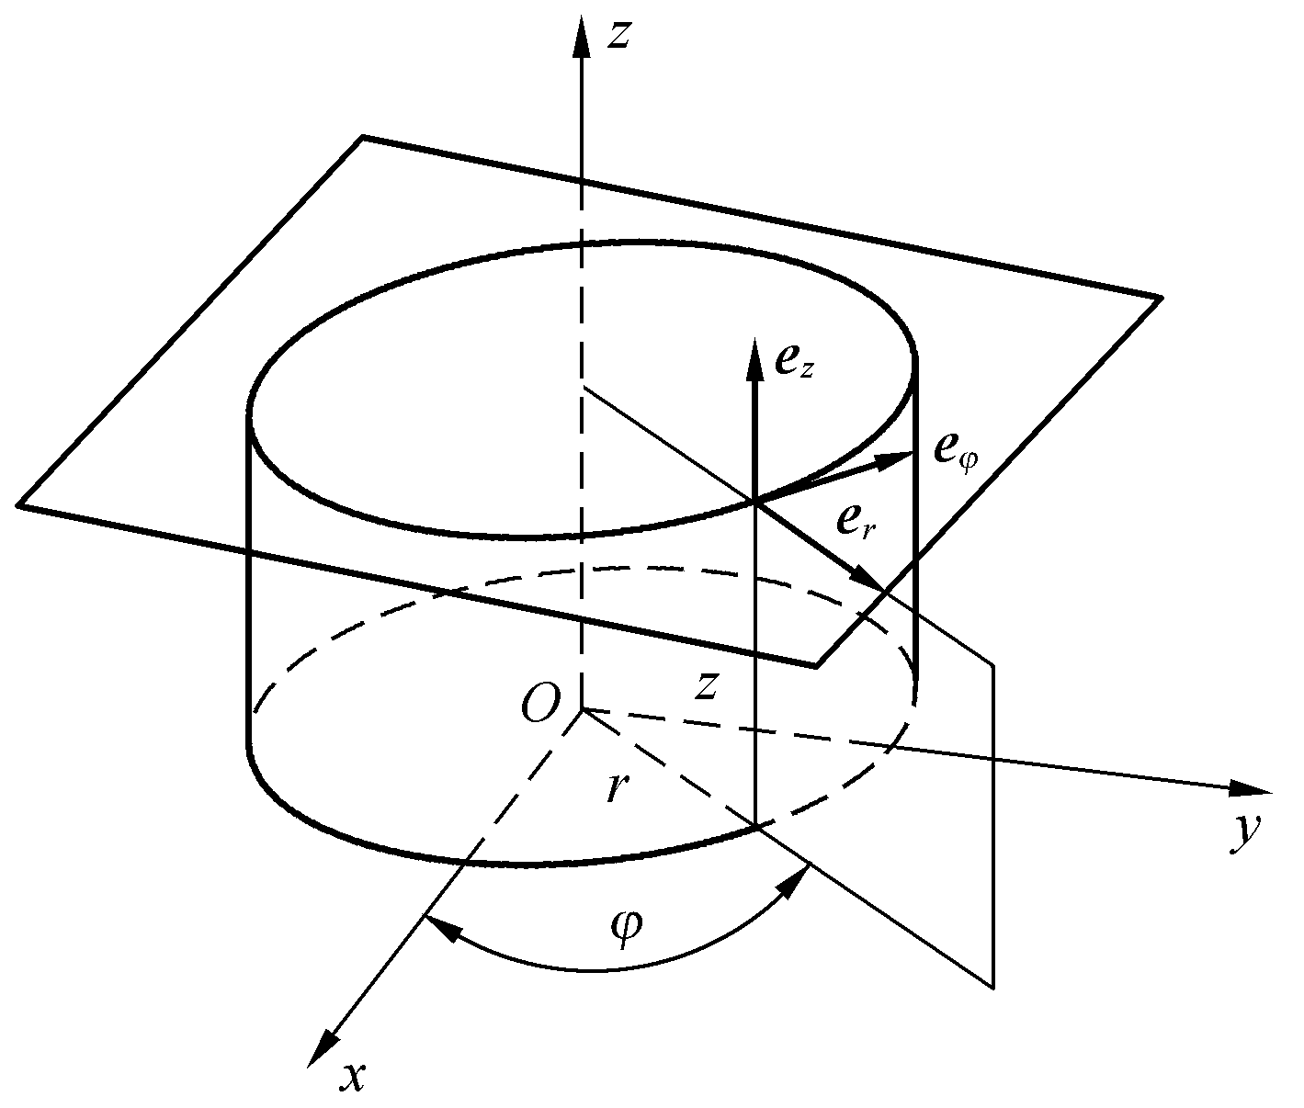
1.6.2 圆柱坐标系
图1.15 圆柱坐标系

Slide 44
圆柱坐标系的坐标
圆柱坐标系的方向矢量
圆柱坐标系中的标量场
圆柱坐标系中的矢量场
1-44

Slide 45
单位矢量的关系

Slide 46
直角坐标系与圆柱坐标系之间的关系

Slide 47
微元
（1.47）
（1.48）
（1.49）

Slide 48
（1.50）
（1.51）

Slide 50
0

Slide 51
同样方法，可得到
(1.55)
注意：在圆柱坐标系和球面坐标系中，哈密顿算子不再像在直角坐标系中那样代表着一个矢量算子，而仅仅代表着一个用来记述梯度、散度和旋度的符号。拉普拉斯算子也不再像在直角坐标中那样代表两个矢量算子的点积之后再乘以标量函数 ，而是作为一个符号用来记述对求梯度后再求散度这一运算。

Slide 52
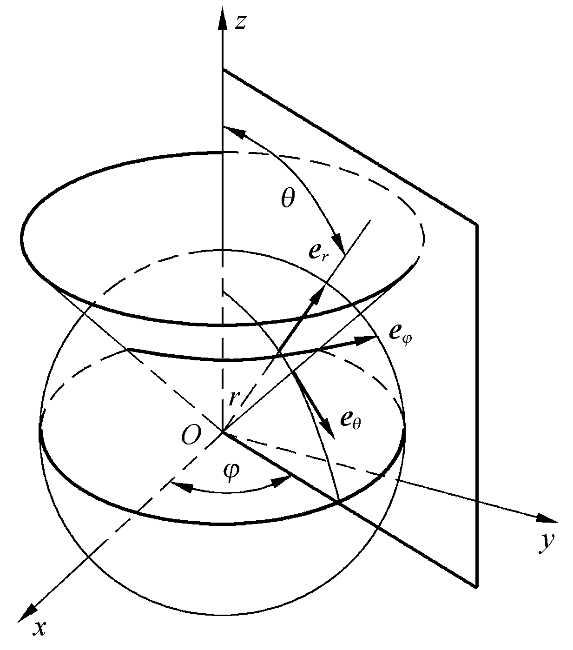
1.6.3 球坐标系
图1.18 球坐标系

Slide 53
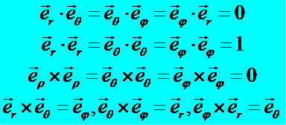
单位矢量关系

Slide 54

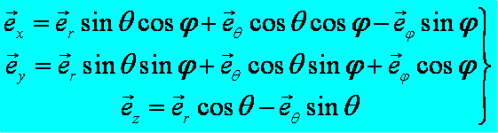
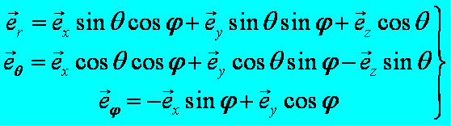
直角坐标系与球面坐标系之间的关系

Slide 55
拉梅系数：
（1.63）
（1.64）
（1.65）
（1.66）

Slide 56

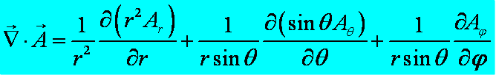
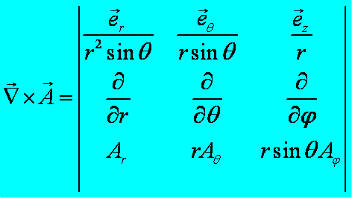


球面坐标系中梯度、散度、旋度和拉普拉斯展开式
$$\vec{e_{φ}}$$

Slide 57
第2章
静态电磁场

Slide 58
2.1
电磁场中的基本物理量和基本实验定律
2.2
静电场
2.3
恒定电场
2.4
恒定磁场

Slide 59
恒定电场
静电场
空间位置的函数，不随时间变化
空间位置的函数，不随时间变化
电磁场
恒定磁场
时变电磁场
空间位置的函数，不随时间变化
空间位置的函数，也是时间的函数

Slide 60
1. 体电荷分布
2. 面电荷分布
3. 线电荷分布
4. 点电荷分布

Slide 61
1.体电流分布
2.面电流分布
3.线电流分布

Slide 62
2.1.3 库仑定律和电场强度
带电体之间的相互作用力是通过电场传递的。一个带电体在周围产生的电场对另一个带电体有作用力。

Slide 63
假设在电场中引入一个足够小的试验电荷 ，则试验电荷必然受到作用力F 。我们将电场强度定义为
E 的单位是V/m（伏[特]/米）

Slide 64
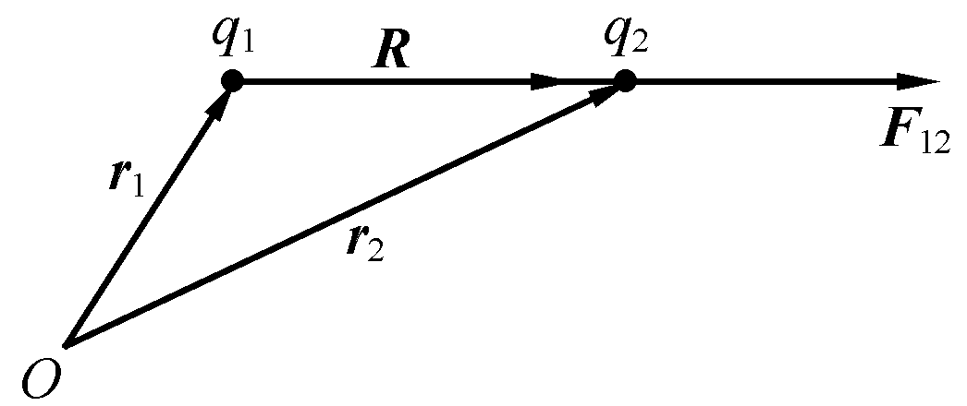
q₂ 受到的 q₁ 作用力为
图2.2 两个点电荷之间的相互作用力

Slide 65
式中， F/m
F/m（法[拉]/米），称为真空中的介电常数；如图2.2所示。 式（2.10）称为库仑定律。
（2.11）

Slide 66
各种电荷的电场
体电荷 (2.13)
面电荷 (2.14)
线电荷 (2.15)

Slide 67
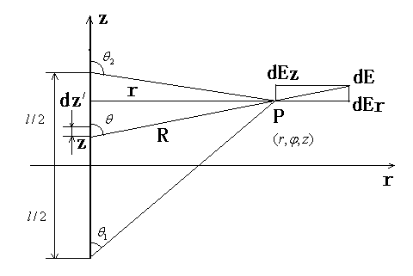
例2.1 无界真空中，有限长直线 上均匀分布着线密度为 的电荷，如图2.4所示，求线外任意点的电场强度。
‘

Slide 68
解：1）建坐标系
2）选公式

Slide 69
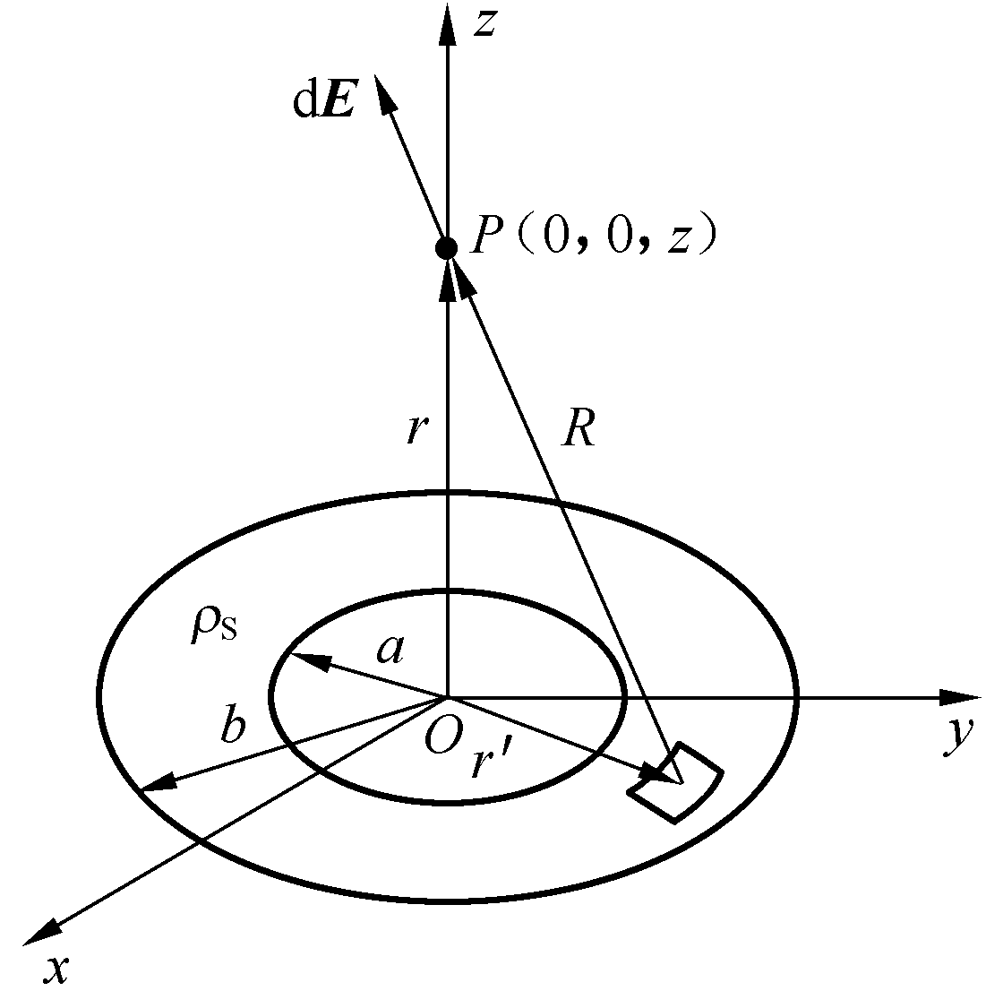
例2.2 一个均匀带电的环形薄圆盘，内半径为a，外半径为b，电荷面密度 为常数，如图2.5所示，求环形薄圆盘轴线上任一点的电场强度。

Slide 70
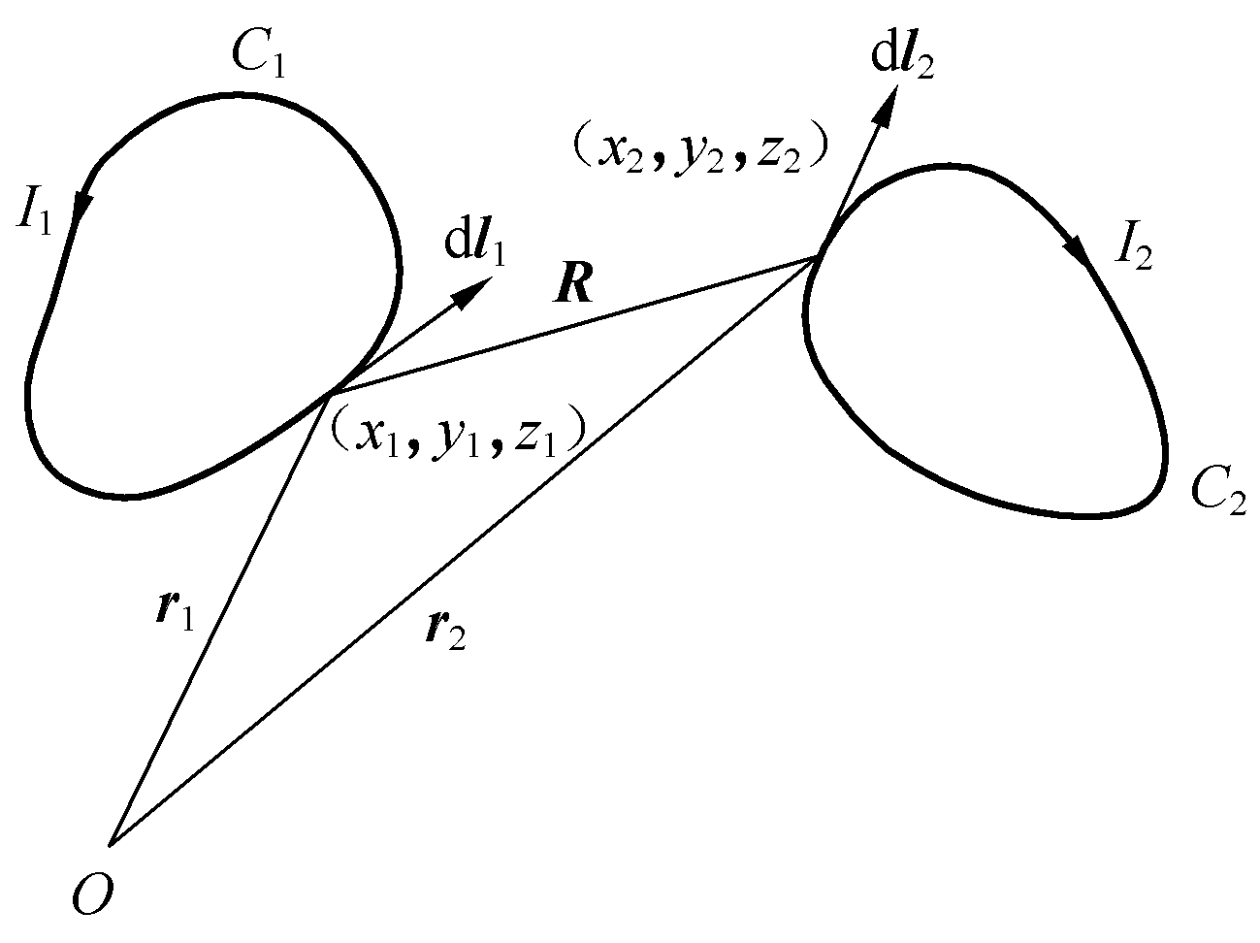
2.1.4 安培力定律和磁感应强度
在真空中两个通有恒定电流的回路之间有相互作用力。1820年~1825年间，安培从实验中总结出这个作用力的规律，称为安培力定律。设有两个电流回路 C₁ 和 C₂ ，分别通有电流I₁和I₂，则回路C₁对回路C₂的作用力为

Slide 71
(2.17a)
式中， H/m
（亨[利]/米），称为真空中的磁导率。

Slide 72
B为回路C中的电流在电流元 所在点产生的磁场，称为磁感应强度或磁通密度，表示为
(2.18)

Slide 73
电磁感应强度的几种形式
线电流 ：
面电流：
体电流：
磁感应强度Ｂ的单位为T（特斯拉）或Wb/m²（韦[伯]/米²）。

Slide 74
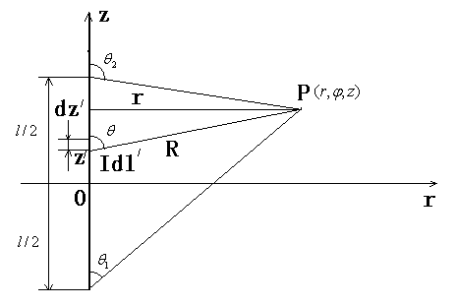
例2.3 计算长度为l 的直线电流 I 在点P处产生的磁场，如图所示。

Slide 75
1 建坐标系
圆柱坐标
2 选择计算公式
3 整理算式

Slide 76
2.2 静电场
2.2.1 真空中静电场的基本方程
静电场基本方程的积分形式为
通量： (2.20)
环量： (2.21)

Slide 77
在闭合面所包围的体积内，电荷以体密度ρ分布时，可得高斯散度定理的微分形式：
闭合回路是任意的，根据斯托克斯定理
故：

Slide 78
积分形式
微分形式

Slide 79
例2.4 利用高斯定理求无限长线电荷 在任意点P 产生的电场强度。
解 由静电场的高斯定理有

Slide 80
例2.5 利用高斯定理求电场强度。已知电荷分布于一个半径为a 的球形区域内，
电荷体密度为 。

Slide 81
2.2.2 电位函数
电位函数 ，定义为
(2.31)
(2.33)

Slide 82
当电荷分布已知时，可以求出任一点的电位函数。对于点电荷 ，其周围的电位为
(2.36)

Slide 83
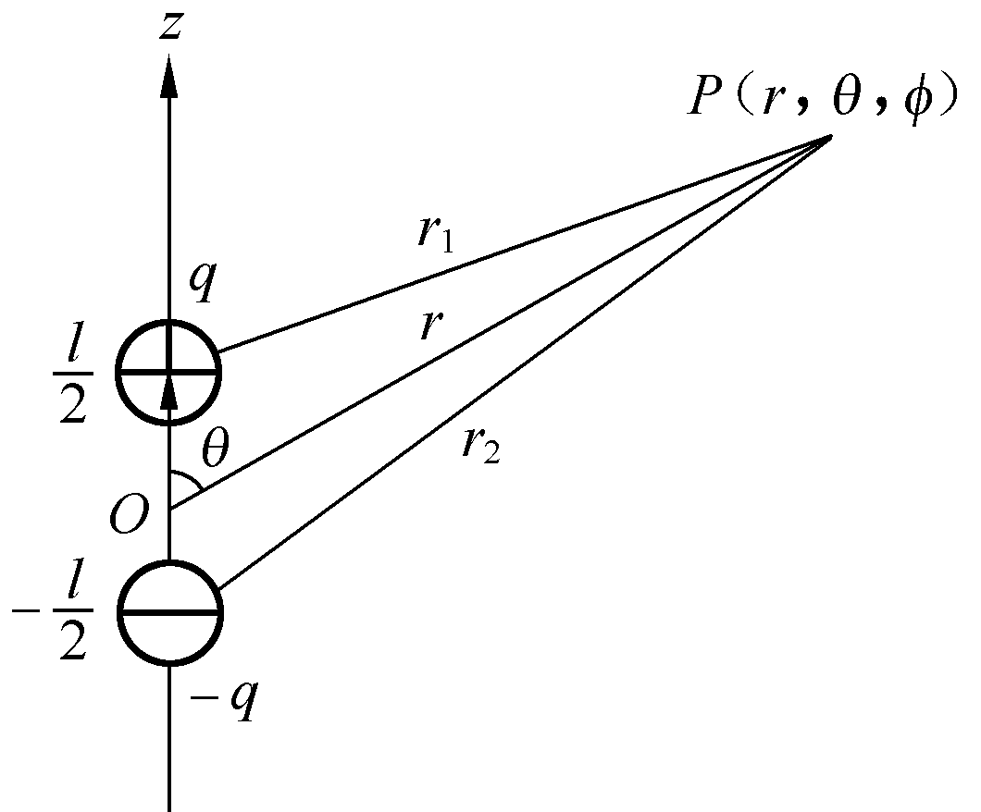
例2.7一对等值异号相距一个小的距离 l的电荷，称为电偶极子。如图2.11所示。
求电偶极子的电位分布。
解：

Slide 84
(2.40a)
电偶极子的电场为
(2.41)
称为电偶极矩，是矢量
（方向由负电荷指向正电荷）

Slide 85
现在推导电位φ 的微分方程。
(2.42)
式(2.43)称为电位函数 的泊松方程。对于 的区域，式(2.43)为
(2.44)
式(2.44)称为电位函数的拉普拉斯方程。

Slide 86
在直角坐标中，拉普拉斯算子表示为
(2.45)

Slide 87
在圆柱坐标中，拉普拉斯算子表示为
(2.46)
在球坐标中，拉普拉斯算子表示为
(2.47)

Slide 88
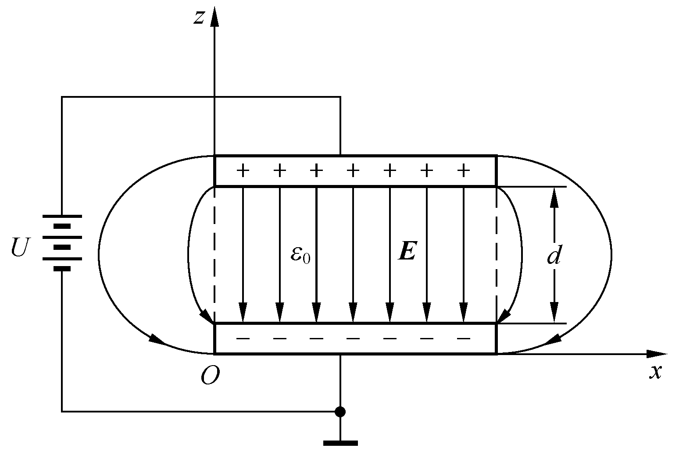
例2.8 平行板电容器由两块面积为S、距离为d 的平行导体组成，极板间为空气，板间加电压为U，如图2.12所示。求极板间的电位和电场分布。
图2.12 电容器的截面图

Slide 89
解：忽略电场的边缘效应，极板间电位 的拉普拉斯方程为
其通解为 。又因为

Slide 90
所以 、 。即 (2.48)
(2.49)
平行板电容器极板间电位是线性的，电场是匀强的。

Slide 91
2.2.3 电介质中的高斯定理及边界条件
实际工程电场问题，总处于某些介质中。
介质分类：导体和电介质
本质区别：
导体内存在自由移动的带电粒子；
电介质中带电粒子是被原子、分子的内力或分子间的力紧密束缚着,因此这些粒子的电荷为束缚电荷，不能自由移动。

Slide 92
静电场中的导体
导体内的电场处处为0；
静电场中的导体为等电位，导体表面为等位面；
导体表面其外侧的E线垂直；
导体如带电，电荷只能以面电荷形式分布于表面，且分布密度取决于表面曲率。

Slide 93
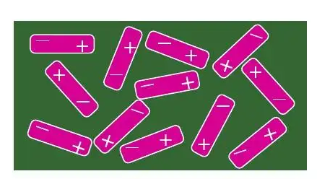
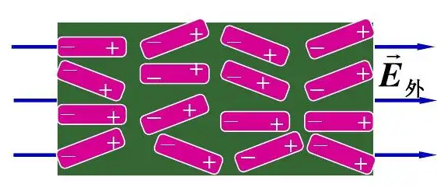
1.电介质中的高斯定理
介质在外部电场的作用下，介质中的分子发生极化现象，分子内部的正负电荷的中心不重合，使分子称为许多顺着电场方向排列的电偶极子。
无外部电场
有外部电场

Slide 94
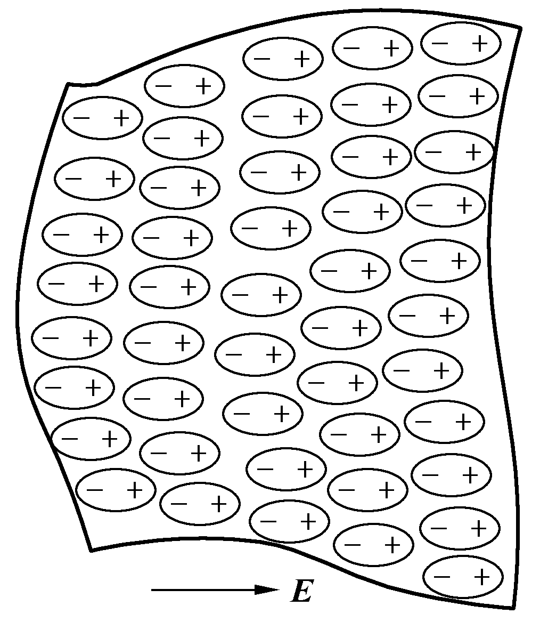
电偶极矩
某点的极化强度
图2.13
电介质的极化
一个体积元内的电偶极矩在空间一点产生的电位为

Slide 95
在介质中，电场由束缚电荷产生的电场和自由电荷产生的电场之和构成
(2.57)
称D为电位移矢量或电通密度。
在介质中高斯定理成为

Slide 96
2. 边界条件

Slide 97
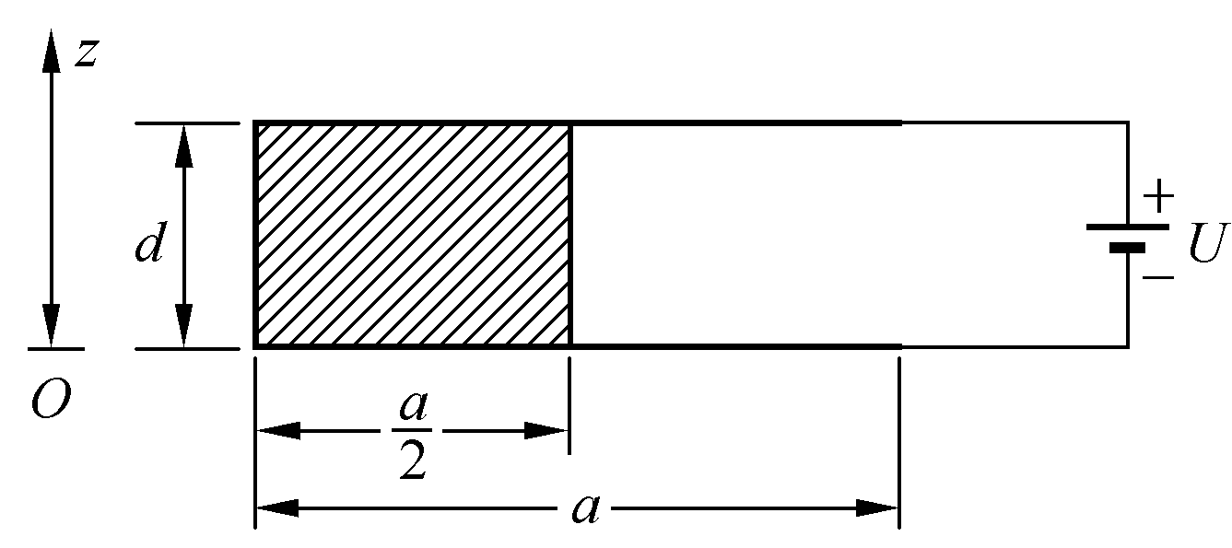
例2.9 平行板电容器的长和宽为a和b，距离为d，极板间一半填充介电常数为 的介质，一半为空气，板间加电压为U，如图2.16所示。求极板间的电场分布和电容器的电容。
忽略电容器的边缘效应，空气和介质部分分开讨论
图2.16 例2.9用图

Slide 98
2.2.4 静电场的能量
静电场能量
(2.74)
静电场能量的体密度为
(2.76)

Slide 99
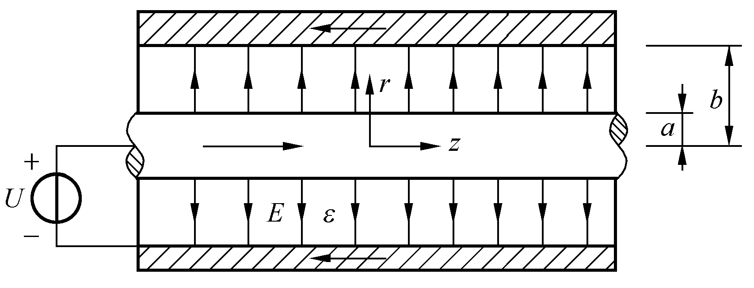
例2.10 同轴线内导体半径为a，外导体内半径为 b，内外导体间填充介电常数为 的介质，外加电压为U，如图2.17所示。求同轴线单位长度内储存的电能。

Slide 100
2.2.5 直角坐标中的分离变量法
求解电磁场方程太难了！
好在有唯一性定理：
在满足边界条件下，泊松方程或拉普拉斯方程的解是唯一的。
本节介绍在直角坐标系解拉普拉斯方程的分离变量法。

Slide 101
采用分离变量法的前提是：问题所给出的边界面与一个坐标系的坐标面平行或相合，或分段地与坐标面平行或相合。

Slide 102
(2.79)
将 用三个未知函数的乘积表示为(2.80)
即解为三个独立变量函数的乘积

Slide 103
代入上式
三个常数之和为0

Slide 104
的解为三种情况：
（1）
k_{x}为实数
或（2）
k_{x}为虚数
或（3）
k_{x}等于0

Slide 105
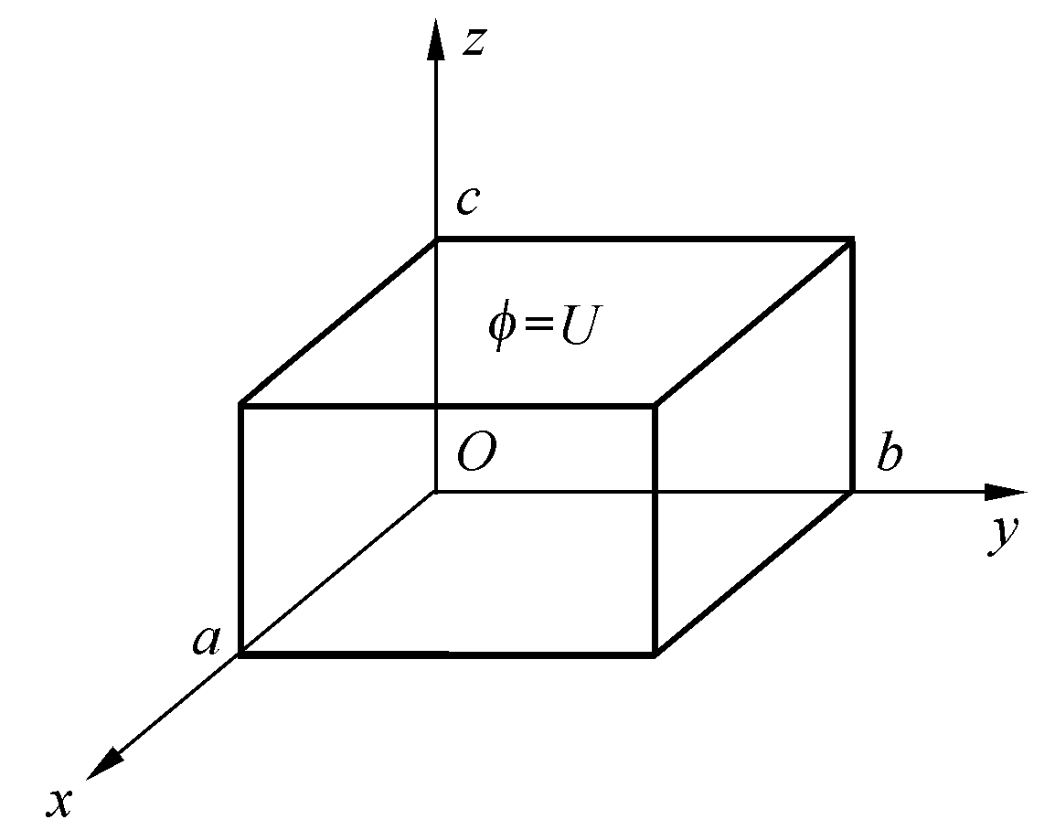
例2.11 求如图2.18所示一个长方体内的电位分布。已知 面的电位为 ，其它各面的电位为0。
图2.18 长方体内的电位

Slide 106
满足边界条件（分离变量法的前提），故

Slide 107
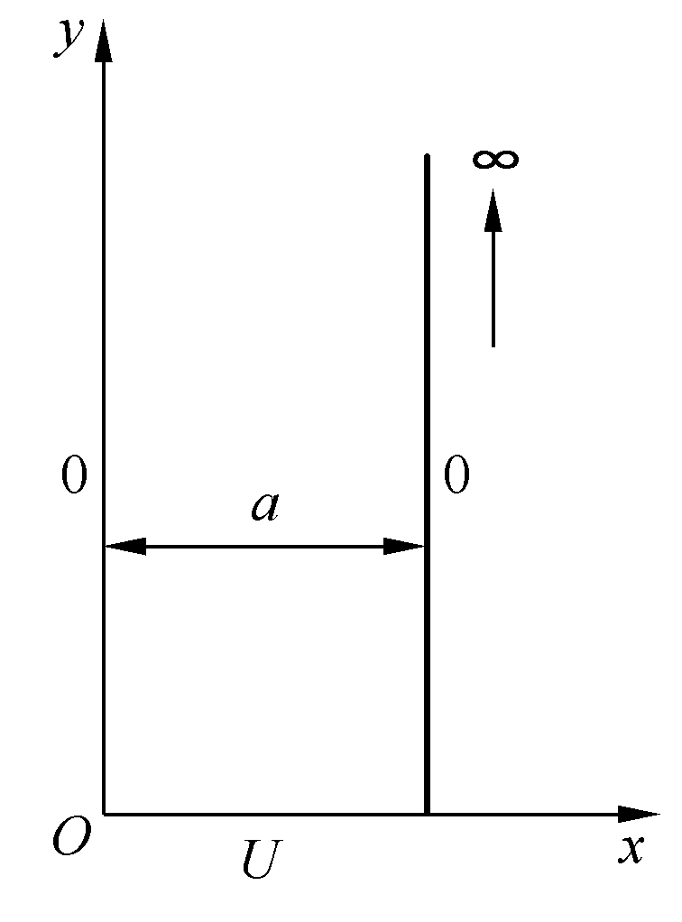
例2.12 如图2.19所示，无限长金属槽，两平行侧壁相距为a，高度向上方无限延伸，两侧壁的电位为零0，槽底的电位为U。求槽内电位分布。
图2.19 例2.12图

Slide 108
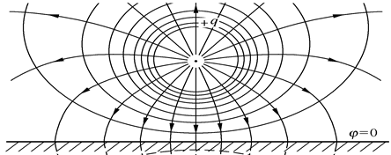
2.2.6 镜像法
如图2.20所示，在无限大导体平面（ ）的上半空间，放一点电荷q。计算上半空间观察点的电位和导体表面的感应电荷。
由于导体表面上分布有感应电荷，故不能直接用无界空间点电荷的电位公式来计算

Slide 109
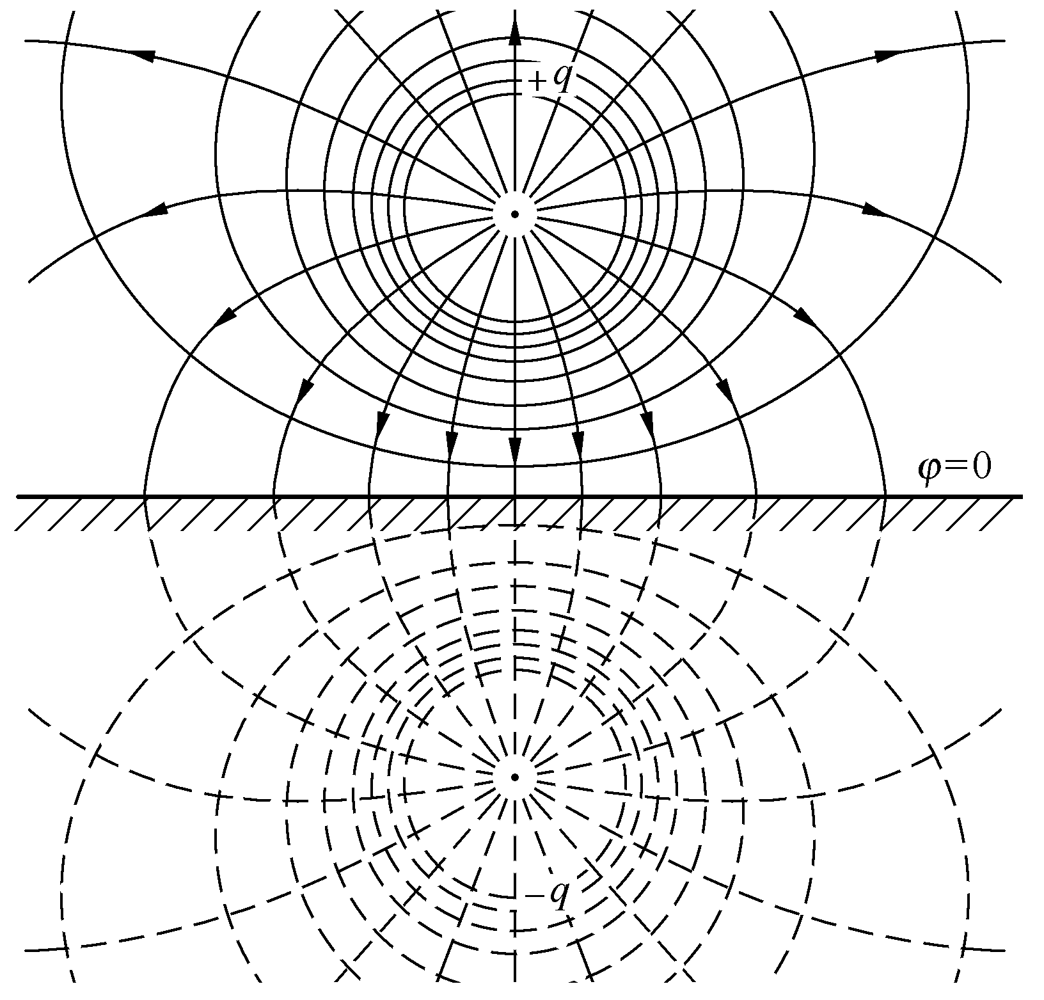
如果用点电荷-q来代替导体表面上的感应电荷，并把它放在原电荷的镜像位置上，同时移去导体，则上半空间的电力线没有改变，此时两点电荷在观察点产生的电位就是原问题的解。
等效替换
（场的唯一性）
图2.20 点电荷对无限大导体平面的镜像法

Slide 110
(2.94)
(2.95)

Slide 111
2.3 恒定电场
2.3.1 恒定电场的基本方程
（2.96）
式（2.96）称为电流连续性方程的积分形式。
(2.97）
式（2.97）称为电流连续性方程的微分形式。
由稳定分布的移动电荷所产生的稳定的电场

Slide 112
但电荷是守恒的。由恒定电流得出
（2.98）
（2.99）
（2.100）
（2.101）
电荷流动不随时间改变（有恒定电场产生）

Slide 113
2.3.2 导电媒质中的传导电流
金属导体、电解液或漏电的介质中都可以存在传导电流。实验表明，传导电流密度与电场强度之间满足如下关系
（2.102）
材料的电导率

Slide 114
单位体积的功率（单位为W/m³）为
（2.104）
对于传导电流，单位体积的功率是变为热的功率，即焦耳损耗。此时，式（2.104）为
（2.105）

Slide 115
导电媒质内净电荷密度 ，是指电荷分布达到稳态的情形。在给导电媒质充电时，开始时是有电荷进入导电媒质内的，设电荷密度的初始值为 。但由于电荷的相互排斥作用，它们都向导电媒质表面扩散，我们称其为暂态过程。
的解为 （2.107）

Slide 116
上式表明，体积内的ρ随时间按指数规律减小，减小的速度取决于τ=ε/σ。当ρ由ρ₀ 减小到ρ₀ /e 时，所需时间为τ，称τ为弛豫时间。以铜为例，弛豫时间为
（2.108）

Slide 117
不同导电媒质分界面上的边界条件为
法向电流密度相等
切向电场强度相等

Slide 118
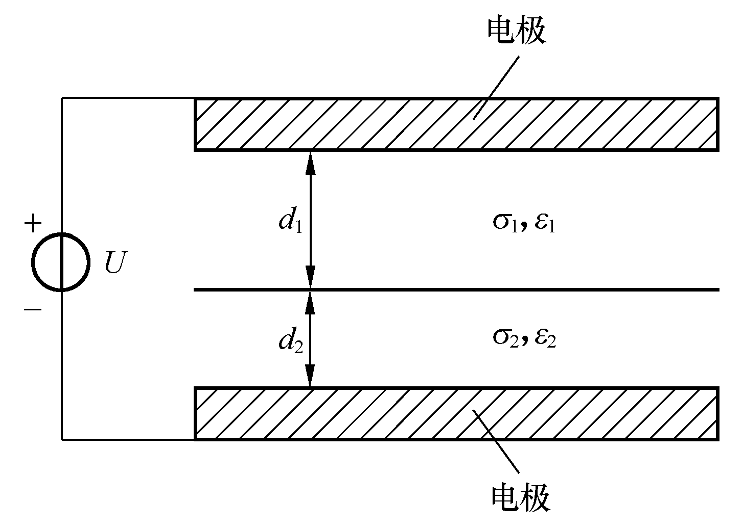
例2.13 如图2.21所示，一个有两层介质 、 的平行板电容器，两层介质的电导率分别为 、 ，极板的面积为S，求该电容器的漏电导G。在外加电压U时，求稳态下两极板及介质分界面上的自由电荷密度。
图2.21 具有两层介质的平行板电容器

Slide 119
2.3.3 恒定电场与静电场的比拟
恒定电场 静电场
漏电导
电容

Slide 120
2.4 恒定磁场
2.4.1 真空中恒定磁场的基本方程
单位：Wb（韦伯）
磁通连续性方程：

Slide 121
安培环路定理（环量）
积分路径C所包围的所有电流的代数和。
I的正向与路径C的积分方向符合右手螺旋关系。
磁场是有旋的，而电流则是激发磁场的旋涡源。

Slide 122
例2.14 半径为a 的无限长直导体通过电流I，计算导体内外的B。
解：由于对称，场的分布明显与 和z 无关，磁力线是圆心在导线轴上的圆。所以有 。可以用安培定律直接计算B。

Slide 123
2.4.2 矢量磁位
与电场的位函数类似，提出磁场的位函数
（2.123）
式中A称为矢量磁位。矢量场A由旋度和散度确定，
（2.124）
其称为库仑规范。

Slide 124
称为矢量磁位的泊松方程。
称为矢量磁位的拉普拉斯方程。

Slide 125
可分为3个标量方程
解也与静电场中解的形式类似
合并后

Slide 126
对应不同形式的源，矢量泊松方程的解为
利用矢量磁位和斯托克斯定理，

Slide 127
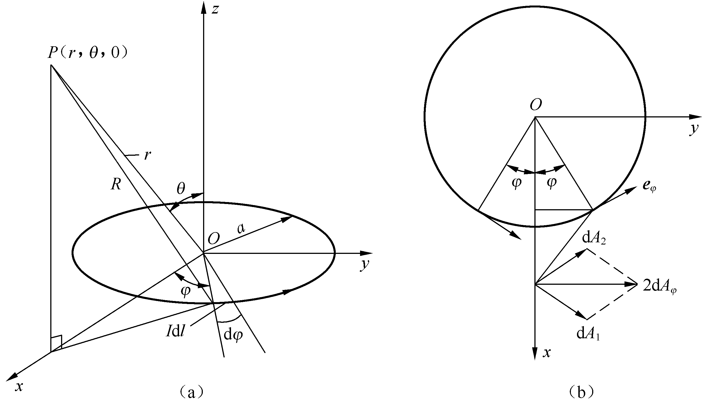
例2.15 求半径为a、通过电流为I的小圆环在远离圆环处的B。

Slide 128
这与电偶极子的电场类似，
我们称一个小圆环电流回路为磁偶极子
磁偶极矩

Slide 129
2.4.3 磁介质中的安培定律及边界条件
媒质的磁化与等效磁化电流：
磁偶极矩：
1 、磁偶极子：—— 小圆环电流。
如电子的自旋与轨道运动，原子核的自旋等都是小圆环电流。
2 、无外磁场时，物质的分子磁矩由于热运动，大多数因其排列杂乱无章而相互抵消，总体上不显磁性。

Slide 130
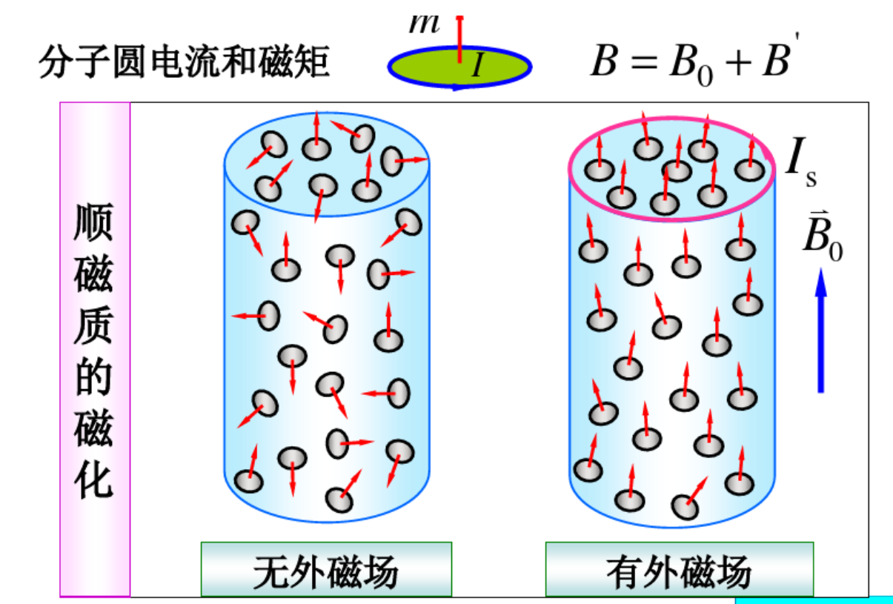
3 、物质的磁化：
当有外加磁场时，分子磁矩会在外加磁场作用下取向排列，结果分子磁矩产生的磁场在宏观上不会相互抵消，此现象称物质的磁化。
在外加磁场中能被磁化的物质为导磁媒质，亦称磁介质。
磁化后的磁介质有磁性。

Slide 131
４、磁化强度 ：
物质的磁化最终均表现为物质产生了宏观的磁场效应。
（2.135）
其中：
方向与 I 方向符合右手螺旋关系。
磁化强度 为单位体积中分子磁矩的矢量和。

Slide 132
5 、磁化电流与磁化强度的关系：
任意磁偶极子（圆电流）产生的矢量磁位
∵ 据例2.15，圆心位于原点处的磁偶极子在任意点P产生的矢量位为
∴
圆心位于任意点 处的磁偶极子在任意点P产生的矢量位为

Slide 133
体积中的磁化强度为
则 体积中的分子磁矩为
中的分子磁矩在P点产生的矢量磁位为
中的媒质在P点产生的矢量磁位为：

Slide 134
6 、磁介质中的安培定律
真空中的安培定律：
（1）
（2）磁介质中的安培定律：

Slide 135
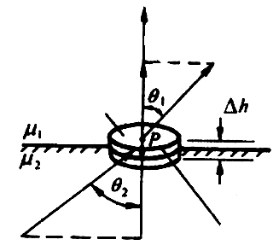
二、不同媒质分界面上的边界条件
1 、法向分量关系：
2 、切向分量关系：

Slide 136
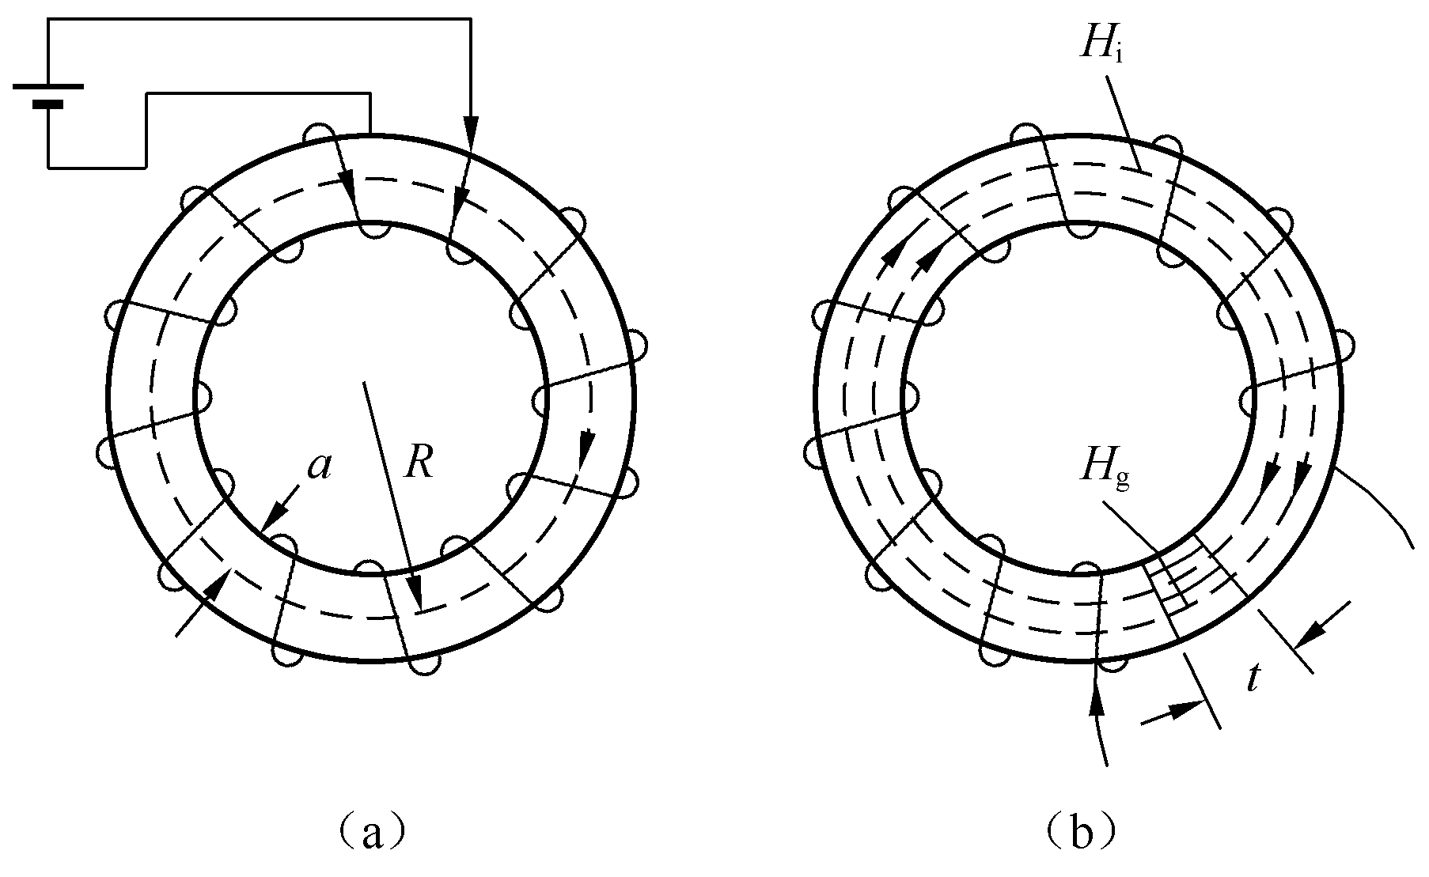
例2.16 环行铁芯螺线管的半径a远小于环半径R，环上均匀密绕N匝线圈，通过电流为I，铁芯磁导率为 ，计算环中的B、磁通 、磁链 和自感L。如果在环上开一个小的切口，长度为l，匝数、电流如前，假设铁芯的 也不变，再计算环中和空气隙的B 和H。

Slide 137
2.4.4 恒定磁场的能量
实验指出：磁场能量储存于磁场存在的空间，即在磁场不为０的地方就存在磁场能量．
与静电能量体密度的公式相似，
磁场的能量密度
单位：
在各向同性的磁介质中 上式可写为：

Slide 138
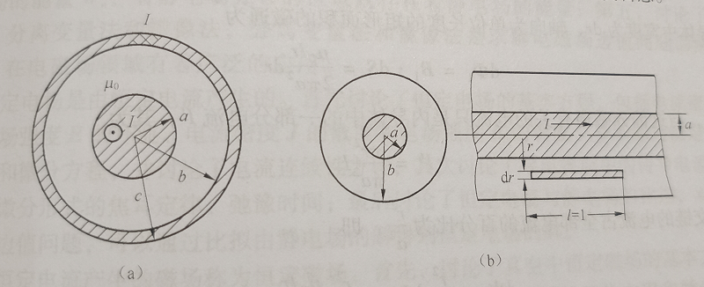
例2.17 一条很长的同轴线，内导体的半径为a，外导体的内半径为b，外半径为c，导体的磁导率为 ，内外导体在两端闭合形成回路，并通有电流 I。
求单位长度导体储存的磁能。

Slide 139
第3章
时变电磁场

Slide 140
3.1
麦克斯韦方程组
3.2
边界条件
3.3
坡印廷定理
3.4
波动方程
3.5
时谐电磁场

Slide 141
法拉第电磁感应定律
物理意义:通过任意闭合导线回路的磁通发生变化,回路中就会产生感应电流。感应电流的产生可以认为是产生了感应电动势 ,其大小等于回路中磁通对时间的变化率,方向为感应电流的磁通总是阻止与回路相交链的原来的磁通的变化.

Slide 142
（3.3）
感应电场的环路线积分值不恒为零.
（3.5）
感应电场为有旋场
式（3.3）和（3.5）为法拉第电磁感应定律的积分形式和微分形式。

Slide 143
例3-1 一个 的单匝矩形线圈，放在时变磁场
中。开始时，线圈面的法向与y轴成 角，求线圈静止及线圈以角速度 绕x轴旋转时的感应电动势。

Slide 144
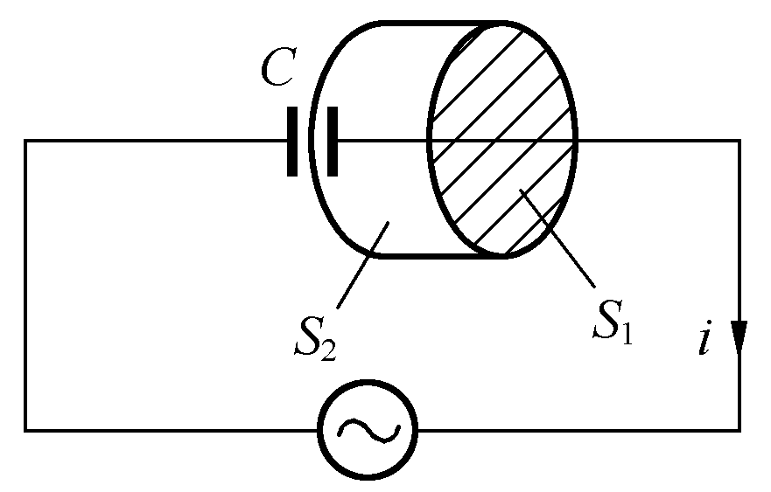
3.1.2 位移电流
如图示，电容器连接在交流电源上，电路中的电流为i，但电容器中并没电流。取一闭合路径C包围导线，并对路径Ｃ积分 ，以Ｃ为外围线的面很多，这里取面S₁和S₂, S₁与导线相截， S_{２}穿过电容器的两个极板间。这时安培定律出现矛盾，穿过S₁的电流为i，穿过S₂的电流为0
图3.3 交流电路中的电容器

Slide 145
于是时变场的安培定律为：
积分形式
微分形式

Slide 146
例3.2 如图所示电路，已知平行板电容器的横截面为S，极板间距为d，外加电压为 ，求导线上的传导电流i和极板间的位移电流i_{d。}

Slide 147
例3.3 已知海水的电导率为4 S/m，相对介电常数ε_{r}为81。
求当 f =1MHz和f =1GHz时，传导电流与位移电流幅度的比值。

Slide 148
某种媒质中传导电流与位移电流的比值的大小是衡量该媒质导电性的分界线。当该值远远大于１时，媒质为 良导体 ，远远小于１时为 良介质 。
良导体
良介质
由于该比值与频率成反比，则媒质是良导体还是良介质不是绝对的。在低频下为良导体的媒质在高频时可能为良介质。

Slide 149
3.1.3 麦克斯韦方程和边界条件
麦克斯韦将电场与磁场的环量及通量方程，推广至时变电磁场中，就成为麦克斯韦方程组。
安培全电流定律
积分形式
法拉第电磁感应定律
磁通连续性原理
高斯通量定理

Slide 150
非限定形式的方程
微分形式为
（3.14）
（3.15）
（3.16 ）
（3.17）
安培全电流定律
法拉第电磁感应定律
磁通连续性原理
高斯通量定理

Slide 151
任何电磁场都存在于一定的媒质中，上面两个方程组适用于所有媒质，包括各向同性及各向异性媒质。
但对于不同的媒质，其本构关系是不同的。
本构关系即 与 、 与 及 与 之间的关系。
若媒质是线性、各向同性的，有
（3.19）

Slide 152
例3.4 无限大无源区域中，已知
其中 和 是常数，求H。

Slide 153
3.2 边界条件
3.2.1 边界条件的一般形式
磁场切向分量的边界条件
或 (3.20)
电场切向分量的边界条件
或 (3.21)

Slide 154
磁场法向分量的边界条件
或 （3.22）
电场法向分量的边界条件
或 （3.23）

Slide 155
3.2.2 理想导体表面的边界条件
理想导体：其 ，理想导体内没有电场也没有磁场（或为恒定），
或
或
或
或

Slide 156
或
电场总是与导体表面垂直
或
或
磁场总是与导体表面相切
或
导体内部,电场、磁场（动态场）均为零。
电磁波入射到导体表面会产生全发射
金属表面面电流等于介质中的横向磁场强度，
金属表面面电荷等于介质中的法向电位移矢量

Slide 157
3.2.3 理想介质分界面的边界条件
或
或
或
或
理想介质：绝缘介质，其
，且分界面上一般
不存在面电流 及面电荷
则分界面的边界条件为：

Slide 158
3.3 坡印廷定理
回想静态场中电场、磁场的能量体密度：
时变电磁场的能量体密度

Slide 159
坡印廷定理
坡印亭定理的物理意义：
经过闭合面S进入到体积τ内的功率,一部分为该体积内单位时间里时变电磁场储能的增加，另一部分转换为焦耳热损耗掉。

Slide 160
坡印亭矢量 ：
传播方向
定义：
其大小等于单位时间内穿过与波的传播方向相垂直的单位面积上的能量,故 也叫能流密度矢量.
方向三者间满足右手螺旋准则
S 的单位为瓦/平方米。

Slide 161
例3.5 在两导体平板 和 之间的空气中传播电磁波。已知
其中 及 为常数。求：
（1）磁场H；
（2）能流密度矢量S；
（3）两导体板表面上面电流密度的分布。

Slide 162
3.4 波动方程
线性
各向同性
均匀
非限定形式
的麦克斯韦方程组
限定形式
的麦克斯韦方程组

Slide 163
电场E 的波动方程
（3.42）
同理可得到磁场H 的波动方程
（3.43）

Slide 164
波动方程中只含有一个矢量函数，可以求其解析解。波动方程的解是一个在空间中沿特定方向传播的电磁波。于是研究的电磁波问题，就成为一个在给定边界条件及初始条件下求解波动方程的问题。

Slide 165
3.5 时谐电磁场

Slide 166
复数振幅

Slide 167
电场强度复矢量为
（3.46）
电场强度瞬时值与电场强度复矢量之间的关系为
（3.47）
同理，

Slide 168
3.5.2 复数形式的麦克斯韦方程组和亥姆霍兹方程
麦克斯韦方程组里面有微分、积分运算，在时谐场中是怎样的呢？

Slide 169
正弦电场对时间的导数及积分用复数表示为：

Slide 170
去掉时间因子 、去掉下标m、不再加点，
复数麦克斯韦方程组的微分形式为
（3.48）
注意这里是复矢量
实际是

Slide 171
复数形式的波动方程（也称为亥姆霍兹方程）为

Slide 172
3.5.3 平均能流密度矢量
加*表示共轭
坡印廷矢量

Slide 173
瞬时S在应用中意义不大，常用的是平均坡印廷矢量。
（3.51）
上式为用复数表示的坡印廷矢量平均值。

Slide 174
例3.6 在两导体平板 和 之间的空气中传播电磁波。已知
其中 及 为常数。求：
（1）磁场H；
（2）改写E、H为复数形式；
（3）求坡印廷矢量平均值。

Slide 175
第4章
平面电磁波

Slide 176
4.1
无界理想介质中的均匀平面波
4.2
波的极化
4.3
无界损耗媒质中的均匀平面波
4.2
4.4
均匀平面波对平面分界面的垂直入射
4.5
均匀平面波对平面分界面的斜入射

Slide 177
4.1 无界理想介质中的均匀平面波
均匀平面波：波阵面为无限大平面，波阵面上各点场强大小相等、方向相同的电磁波。

Slide 178
均匀无界理想介质中的波动方程为：
假设电磁波沿z方向传播，电场方向为x方向，由均匀平面波的定义， 在xoy平面无变化

Slide 179
电场的波动方程为
（4.1）
该方程的通解为
（4.2）
f₁和f₂是任意函数，将(4.2)代入(4.1)，通解满足电场的波动方程

Slide 180
相位速度为：
在自由空间中，

Slide 181
是一个以 为速度沿
方向传播的电磁波。
入射波
，
方向远离源
是一个以 为速度沿 -z 方向传播的电磁波。
反射波，
方向接近源
反射波

Slide 182
考虑场按正弦变化的情况，电场可以写成
（4.5）
相位常数
表示传播方向单位长度相位的改变量，单位rad/m

Slide 183
对于正弦电磁场，复数形式的波动方程为：
若为平面波，则上式可写为：
入射波
反射波
其通解为：
（4.8)

Slide 184
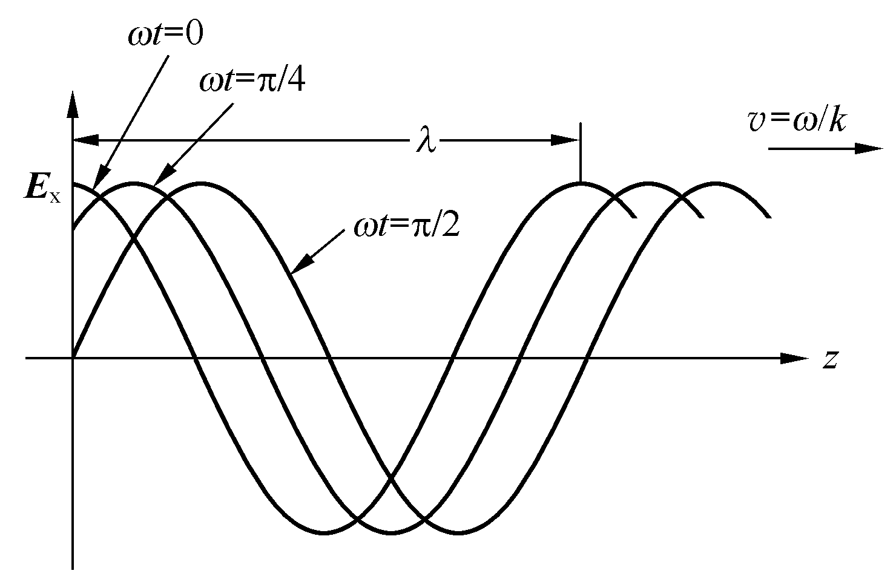
无界空间中，不考虑反射波，
空间中任一固定点， 只是时间的函数，
周期为 （4.11）
频率为 （4.12）
图4.2 正弦变化的电磁波

Slide 185
磁场可以由
求出
波阻抗
（本征阻抗）

Slide 186
波阻抗
：单位为欧姆（Ω），与介质特性相关，数量上等于电场强度与磁场强度的比值
在自由空间中
（4.18）

Slide 187
与波的传播有关的物理量
周期
频率
相位常数
相速度
波阻抗

Slide 188
坡印廷矢量平均值 ：
（4.20）

Slide 189
若均匀平面波沿 方向传播，
电场强度 可以表示为
其中，
传播方向
相位常数
位置失径

Slide 190
经推导可得到
(3.24)
方向关系
(3.25)

Slide 191
理想介质中均匀平面波的特点
电场E、磁场H与传播方向之间相互垂直，是横电磁波（TEM）；E和H在传播方向上的分量为0。
电场和磁场相位相同，振幅不同，电场振幅比磁场振幅大η倍
波阻抗为实数；
电磁波的相速与频率无关；
电场能量密度等于磁场能量密度；

Slide 192
例4.1 已知无界理想介质中（ ，
）正弦平面波向z方向传播，频率
Hz，电场强度为 ,求：
（1）平面波的相速度 、波长 、相位常数 、波阻抗 ；
（2）写出电场E和磁场H 的瞬时表达式；
（3）求坡印廷矢量的平均值。
v/m

Slide 193
例4.2 已知真空中传播的均匀平面波的磁场强度为
求：
1）波的传播方向；
2）电场矢量E（r，t）。

Slide 194
4.2 波的极化
波的极化是指在 空间任一固定点 上波的 场矢量空间取向随时间变化的方式，用E 的矢端轨迹来描述。
空间任一固定点
电场矢量空间取向随时间变化的方式

Slide 195
一、均匀平面波的极化：（沿＋z 轴传播）
1、
设
即 在不同时刻, (当 固定时),其方向可能是变化的.
如 z=0

Slide 196
波的极化状态
如果E 的矢端轨迹为直线，波为线极化波；
如果E 的矢端轨迹为圆，波为圆极化波；
如果E 的矢端轨迹为椭圆，波为椭圆极化波。
对于均匀平面波而言，在空间所有点上波的极化状态都相同。为简单起见，固定z=0。

Slide 197
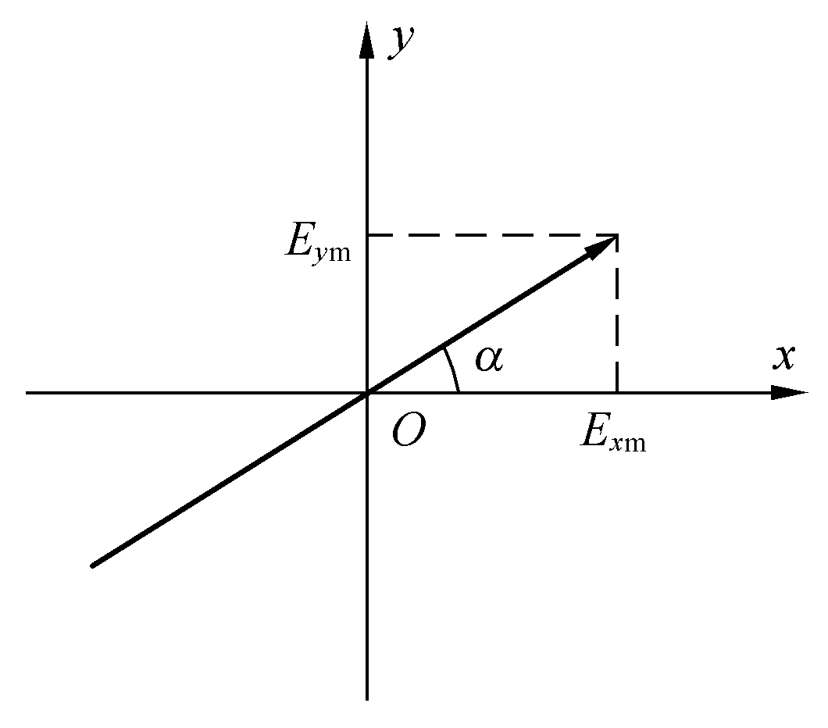
4.2.1 线极化
如果E_{x}和E_{y}相位相同或相差 ，合成电场的矢端轨迹为直线，波为线极化。取 ，有
图4.5 线极化

Slide 198
的幅值为：
与 轴的夹角
不变
由此可见： 的方向始终保持与 轴成固定夹角
，故不同时刻 的末端轨迹始终
在与 轴成夹角为 的直线上－－直线极化。

Slide 199
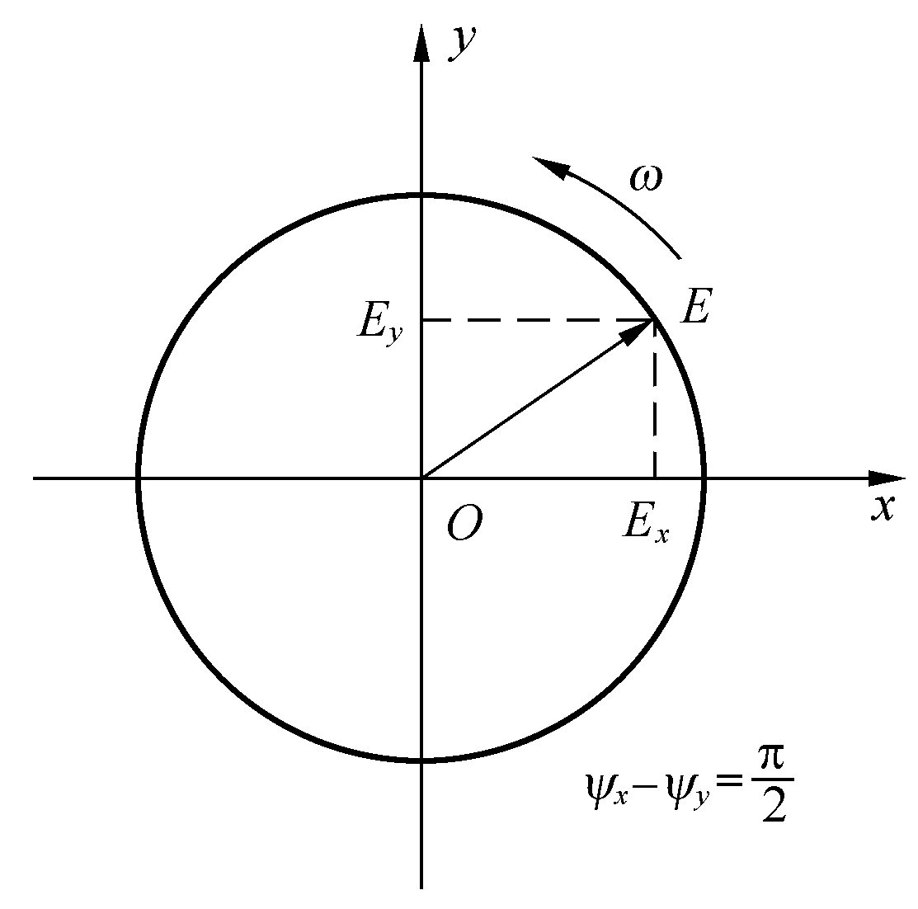
4.2.2 圆极化
如果E_{x}和E_{y}振幅相同，相位相差 ，合成电场的矢端轨迹为圆，波为圆极化。
图4.6 右旋圆极化

Slide 200
证明：
考虑 z=0的 xoy 平面，
令
则
的幅度为:
不变
圆方程
与 轴的夹角

Slide 201
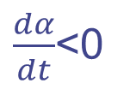
右旋、左旋圆极化波
当
右旋圆极化波
（电场矢端旋转方向与电波传播方向成右手螺旋关系）
当
$\frac{dα}{dt}$<0
左旋圆极化波
图3.6 右旋圆极化
（电场矢端旋转方向与电波传播方向成左手螺旋关系）

Slide 202
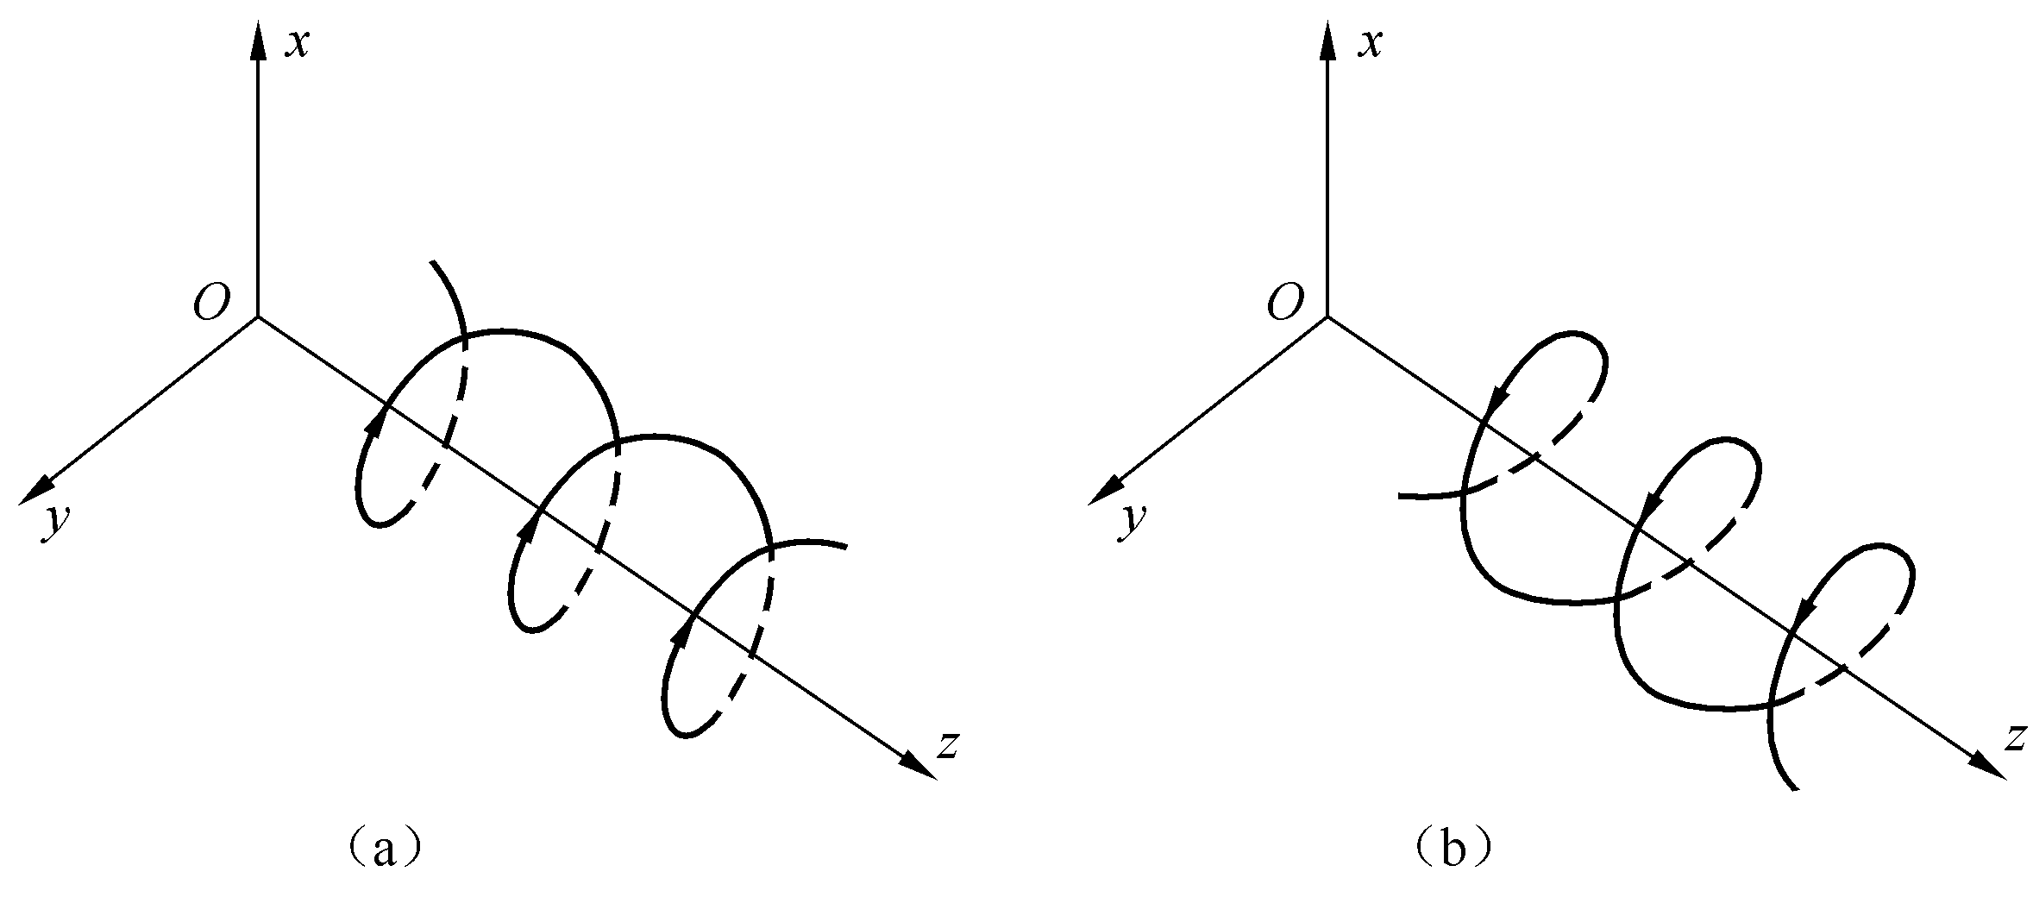
固定时刻，观察电场随传播方向的变化。
即为右旋圆极化时相位角随z的增加递减
右旋圆极化电场矢端沿传播方向的螺旋线与传播方向是左旋关系；反之，左旋圆极化则为右旋关系。
右旋圆极化
左旋圆极化
图4.7 固定时刻圆极化波的电场在空间分布

Slide 203
4.2.3 椭圆极化
通常E_{x}和E_{y}振幅和相位都不相等，合成电场的矢端轨迹为椭圆，波为椭圆极化。

Slide 204
3、左旋、右旋椭圆极化波：
固定， ， 变化：
， 右旋
左旋

Slide 205
4.3 无界损耗媒质中的均匀平面波
4.3.1 等效介电常数
麦氏方程的微分形式：
导电媒质，其
安培全电流定律

Slide 206
传播常数
其中 为复数
实部：衰减常数
良导体中，衰减快
良介质中，衰减慢
Nb/m，1奈培=8.686分贝
虚部：相位常数
rad/m

Slide 207
：振幅随传播距离增大而减小
：相位随传播距离增大而滞后
波动方程的解：
其中
复数

Slide 208
损耗媒质中电场和磁场的瞬时值：
可见：无界损耗媒质中的电场和磁场仍相互垂直，但电磁波沿z方向传播时振幅一指数衰减，电场和磁场有相位差。

Slide 209
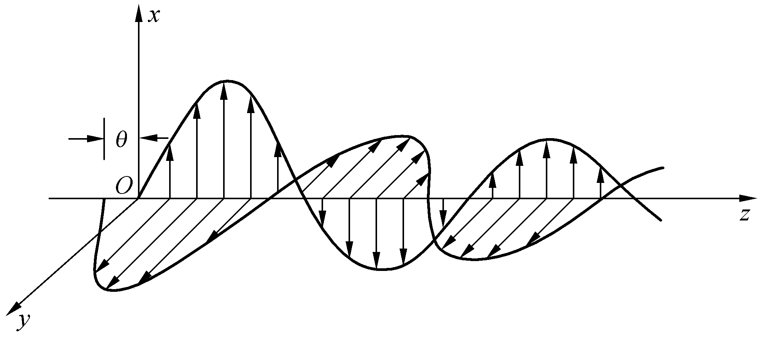
频率不同速度不同，引起色散
相速度 ：
相波长 ：

Slide 210
4.3.3 良介质和良导体中的参数
等效介电常数
时， ，理想介质。
<< 时， 低损耗媒质。
良介质
>> 时， 良导电媒质（良导体）
对同一种媒质而言，当 不同时，其导电能力 将会不同。

Slide 211
1 良介质（σ/ωε<<1）

Slide 212
2 良导体（σ/ωε>>1）良导体中， α 、β和η_{c}近似为
磁场相位滞后45度

Slide 213
电磁波的波长
电磁波的相速度

Slide 214
例4.4 平面波在良导体中沿z传播时，振幅以指数规律衰减。假定电场在z=0时振幅为E₀，试确定z=λ时的振幅E(λ)。

Slide 215
解：平面波在导电媒质中传播时，振幅的变化为
在良导体中，
所以
在良导体中，沿传播方向每前进λ，电场振幅衰减为原来的千分之二

Slide 216
例4.5 海水的媒质参数为μ=μ₀、ε=81ε₀、σ=4S/m。已知频率为f=100Hz的均匀平面波在海水中沿z方向传播，电场在x方向，其振幅为1V/m，求：
（1）衰减常数、相位常数、波阻抗、相速度和波长；
（2）电场和磁场的瞬时表达式。

Slide 217
4.4 均匀平面波对 平面分界面的垂直入射
传播不可能在单一介质中，总有介质间的分界面
研究不同介质时电磁波的传播问题，就是电磁场边值问题

Slide 218
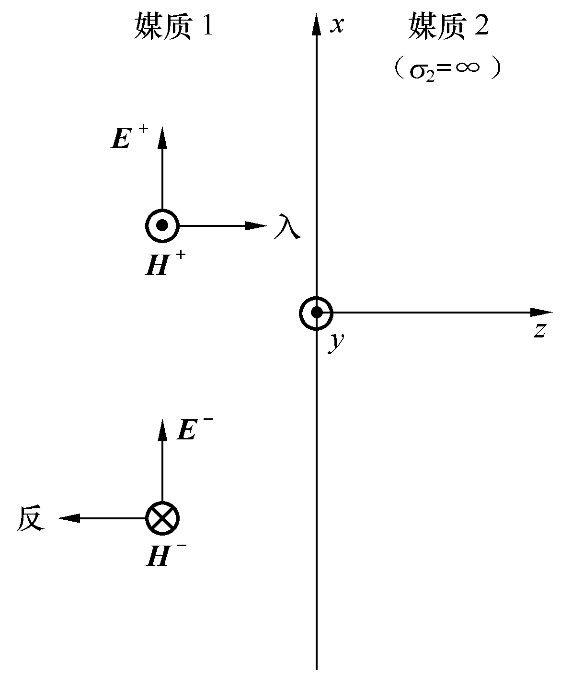
4.4.1 对理想导体平面的垂直入射
x
电场x方向，磁场y方向，能量z方向
入射波场量可以表示为
y
z

Slide 219
反射波场量表示为
（4.69）
（4.70）
（4.71）
边界条件：电场分量的切向连续（导体内为0）

Slide 220
分界面左侧入射波与反射波的合成场为
（4.72）
（4.73）

Slide 221
上面合成场的坡印廷矢量平均值为
（4.74）
驻波

Slide 222
将式（4.72）和（4.73）写成瞬时值形式，为

Slide 223
入射波：蓝色
发射波：橙色
合成波：黑色
x
z

Slide 224
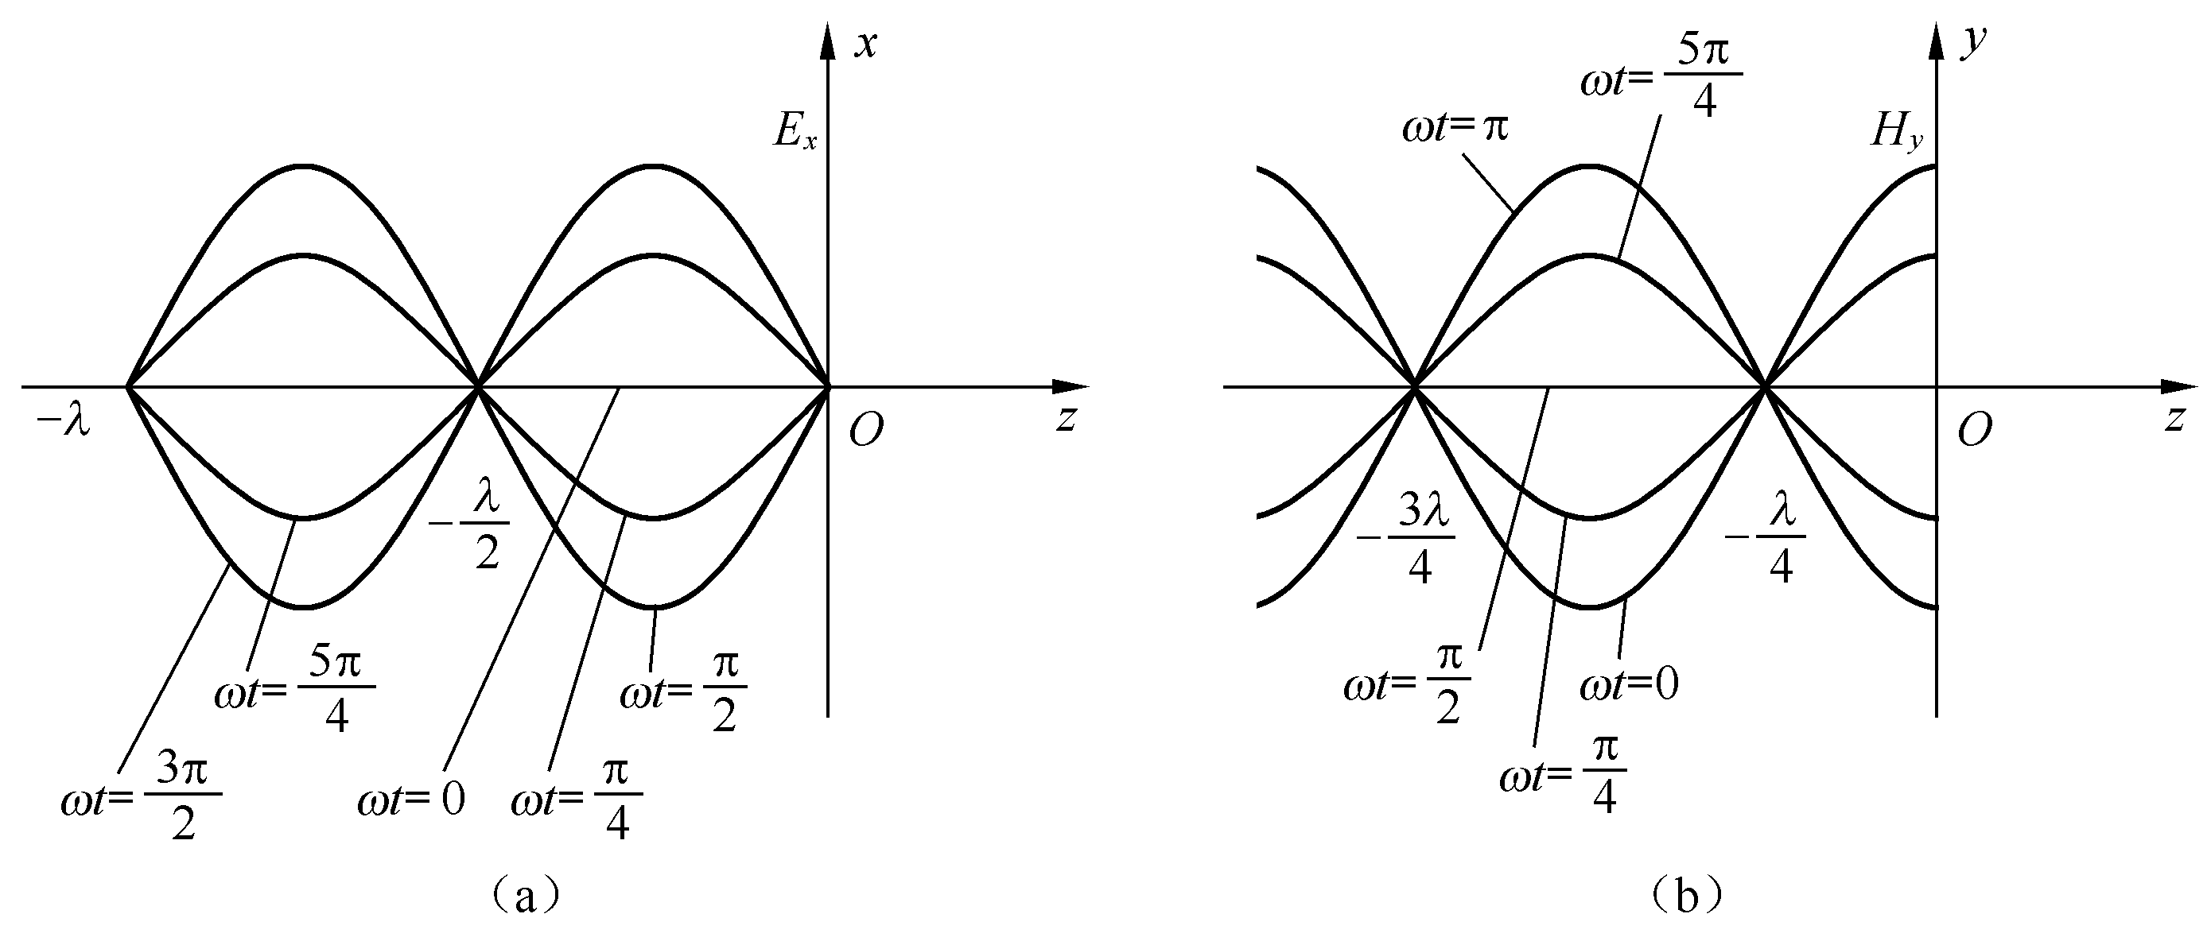
电场波腹点
磁场波腹点
电场波节点
磁场波节点
图4.11 驻波电场和磁场的时空关系
波节点又称波谷点

Slide 225
对理想导体的垂直入射性质
合成波是驻波；
波节点间间距λ/2；波腹点间间距λ/2；
波节点和波腹点间隔错开；
电场波节点是磁场波腹点；
分界面是电场波节点

Slide 226
在分界面上，磁场有最大值，为了满足边界条件，在导体表面应有面电流密度

Slide 227
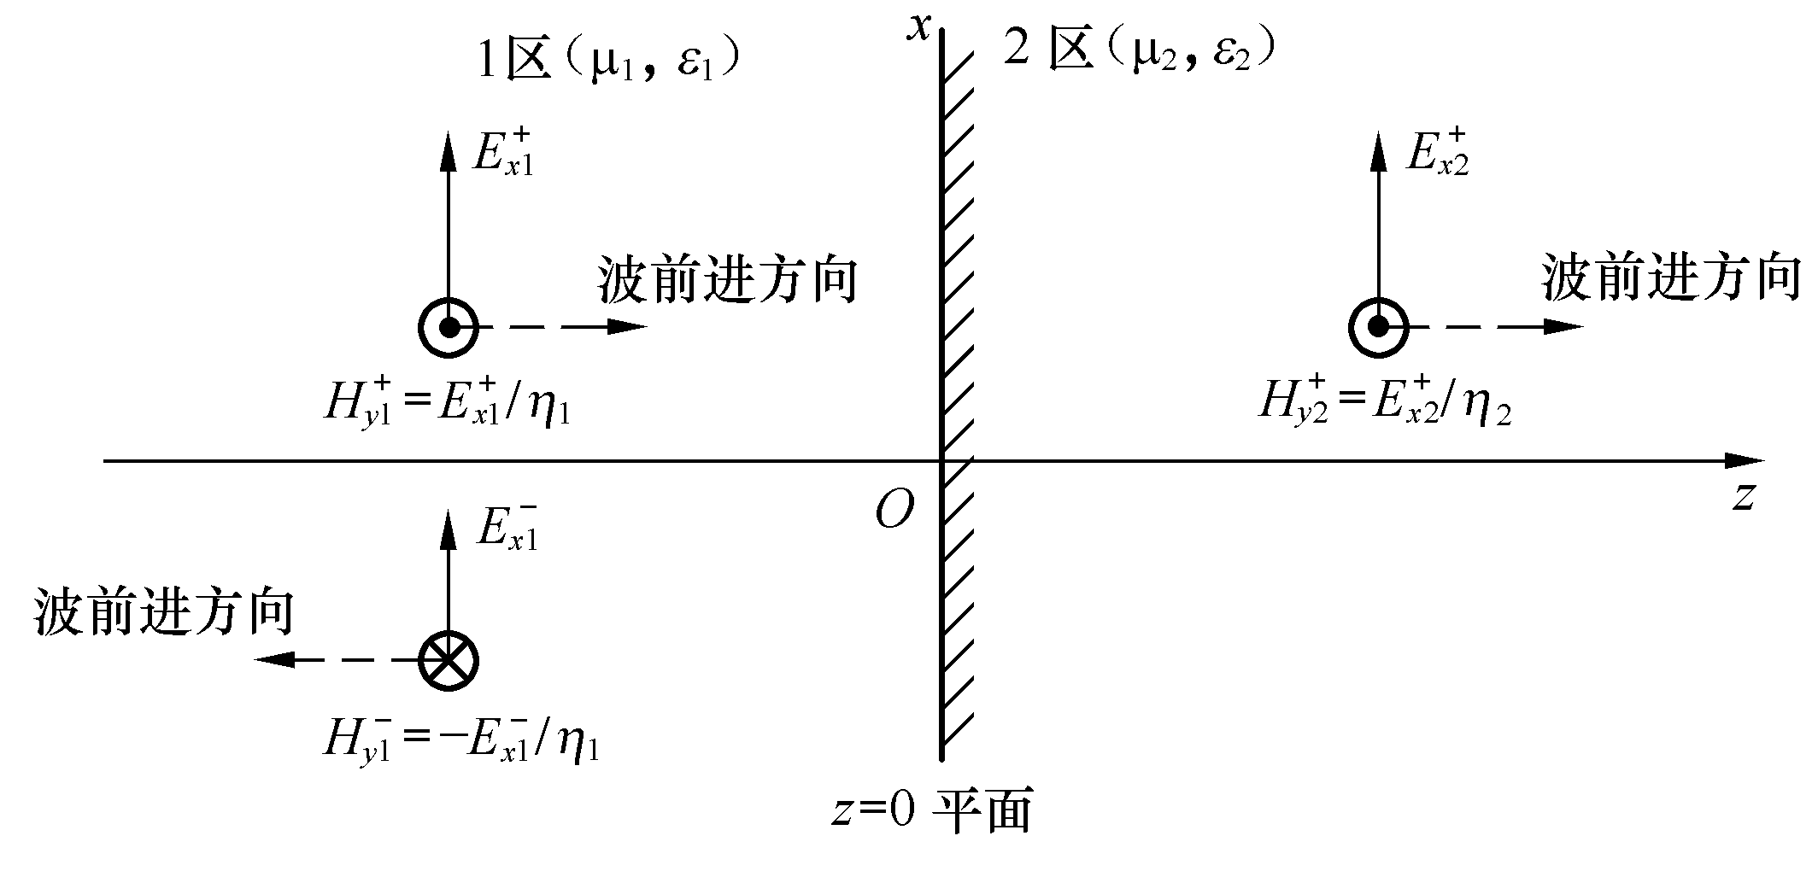
4.4.2 对理想介质平面的垂直入射
图4.12 均匀平面波向理想介质平面垂直入射

Slide 228
介质1中，入射波
介质2中，折射波
反射波

Slide 229
利用边界条件求场量之间的关系
解方程组，
得到

Slide 230
定义反射系数R和折射系数T
（4.89）
（4.90）

Slide 231
分界面左侧入射波与反射波的合成场为
行波
又可写为
驻波
合成波既有行波，又有驻波，称为行驻波，合成波电场最大值与最小值之比称为驻波比，用ρ表示，驻波比范围有1≤ ρ <无穷

Slide 232

图4.13 均匀平面波垂直入射到理想介质分界面上的反射
（H——磁场驻波，E——电场驻波，T——行波）

Slide 233
1区合成波的坡印廷矢量平均值
等于入射波功率减去反射波功率

Slide 234
2区折射波为行波，坡印廷矢量平均值
反射波能量+折射波能量
入射波功率=反射波功率+折射波功率

Slide 235

4.4.3 对导电媒质平面的垂直入射
图4.14 均匀平面波向导电平面垂直入射

Slide 236
分界面左侧入射波与反射波的合成场为
传播常数
折射波的场强为

Slide 237
假设1区为空气,2区为良导体,在导体中电磁波很快衰减。
进入良导体的电磁波只存在于表面，这个现象称为集肤效应。工程上常用趋肤厚度 来表示集肤程度，它等于电磁波由良导体表面振幅衰减到表面值的 所经过的距离。

Slide 238
（4.101）
（4.102）
（4.103）
（4.104）

Slide 239
例4.6 分别计算频率为f₁=50Hz、f₂=1MHz、f₃=10GHz时电磁波在铜中的趋肤厚度。已知铜μ≈μ₀、ε≈ε₀、σ=5.8×10⁷S/m。

Slide 240
解 当f₁=50Hz时
mm
当f₂=1MHz时
mm
当f₃=10GHz时
mm
频率升高，趋肤深度在降低

Slide 241
例4.7 均匀平面波的电场振幅为10⁻²V/m，从真空中垂直入射到理想介质平面上。已知介质的μ=μ₀、ε=4ε₀,求入射波、反射波和折射波的坡印廷矢量平均值。

Slide 242
解 反射系数为
折射系数为

Slide 243
介质的波阻抗为
Ω
入射波的坡印廷矢量平均值为
W/m²

Slide 244
反射波的坡印廷矢量平均值为
W/m²
折射波的坡印廷矢量平均值为
W/m²
因为 ，所以能量守恒。

Slide 245
4.5 均匀平面波对平面分界面的 斜入射
定义分界面的法线与入射波射线构成的平面为入射平面。若电场的方向平行于入射平面，称为平行极化；若电场的方向垂直于入射平面，称为垂直极化。
任意方向的电磁波，都可以分解为平行极化和垂直极化两个分量。

Slide 246
1.平行极化波的斜入射
左侧，入射波和反射波的合成电场为
分解为x分量和z分量
在理想导体表面，电场切向分量为0

Slide 247

图4.15 对理想导体平面斜入射

Slide 248
这时必然有
θ′=θ （4.113）
式（4.113）表明反射角等于入射角，这是斯耐尔反射定律。
E⁻₀=E⁺₀ （4.114）
式（4.114）表明入射波与反射波电场振幅相等。

Slide 249
场强分量
（4.115）
（4.116）
（4.117）

Slide 250
在z<0区域合成场有5个特点。
(1)在z方向为驻波。电磁场量中振幅cos(βzcosθ)或sin(βzcosθ)表示场沿z方向为驻波。
(2) 在x方向为行波。电磁场量中相位
e^{-jβxsinθ}表示场沿x方向为行波。
(3) 合成场不是TEM波，因为在电磁波传播的x方向，电场有纵向（x方向）分量。由于
磁场只有横向（y方向）分量，简称这种波为横磁波（TM波）

Slide 251
(4) 合成场不是均匀平面波。因为在等相位面上，场量振幅不是常数。
(5) x方向行波的相速度为
相速度是等相位面移动的速度，它不是能量传播的速度。相速度可以大于光速。

Slide 252

思考：
有无面电流？
能流密度是怎样的？

Slide 253

2.垂直极化波的斜入射
左侧，入射波和反射波的合成电场为
只有y分量
合成磁场有x方向和z方向分量

Slide 254
在理想导体表面，电场切向分量为0
同样必然有
θ′=θ
表明反射角等于入射角。
E⁻₀=-E⁺₀
表明入射波与反射波电场振幅相等方向相反。

Slide 255
场的分量

Slide 256
在z<0区域合成场有5个特点。
(1)在z方向为驻波。电磁场量中振幅cos(βzcosθ)或sin(βzcosθ)表示场沿z方向为驻波。
(2) 在x方向为行波。电磁场量中相位e^{-jβxsinθ}表示场沿x方向为行波。
(3) 合成场不是TEM波，因为在电磁波传播的x方向，磁场有纵向（x方向）分量。由于
电场只有横向（y方向）分量，简称这种波为横电波（TE波）

Slide 257
(4) 合成场不是均匀平面波。因为在等相位面上，场量振幅不是常数。
(5) x方向行波的相速度为

Slide 258

4.5.2 对理想介质平面的斜入射
（a）平行极化 （b）垂直极化
图4.16 对理想介质平面斜入射

Slide 259

1. 平行极化波的斜入射
左侧，入射波和反射波的合成电场为
分解为x分量和z分量
右侧折射区，

Slide 260
在理想介质表面，电场切向分量连续
上式恒成立，必然有
（4.140）
（4.141）
式（4.140）为斯耐尔反射定律，说明反射角等于入射角。式（4.141）为斯耐尔折射定律。

Slide 261
媒质的折射系数
一般情况下，
这些关系再代入前面电场切向连续的式子

Slide 262
再讨论磁场
1区入射波和反射波的合成磁场
2区折射波的磁场
分界面上，磁场的切向分量连续，则

Slide 263
这样，就可以得到反射系数和折射系数
（4.147）
（4.148）
这称为平行极化的菲涅尔公式。

Slide 264
2. 垂直极化波的斜入射
用同样的分析方法，可以得到垂直极化的菲涅尔公式

Slide 265
4.5.3 全反射和全透射
1.全反射
由 可以看出， 随 增大而增大
若 ，当 增大到某一角度， 。
再增大，不再产生折射波。
当 时的入射角记为 ，称为临界
角。
（4.151）

Slide 266
当 时， ，这时产生全反射。只要由光密媒质进入光疏媒质，当入射角大于临界角时，都会产生全反射。

Slide 267
2. 全透射
全透射也称无反射，这时的反射系数为0。
只有对平行极化波才有可能。这时，
对应角度为布儒斯特角，记为 。
（4.153）

